Slide 1
1.4 Designtechniken und Werkzeuge
BLOCK 1: Die Theorie der Planung geothermischer Systeme

Slide 2
Ziele des Moduls
Willkommen zum Modul : Designtechniken und Werkzeuge
Am Ende dieses Moduls werden Sie:
verschiedene Designtechniken kennen.
Know-how besitzen über die Konstruktionstechniken zur Planung von geothermischen Anlagen und deren Grenzen.
Werkzeuge für die Planung verstehen und anwenden.
Notes:
Guidelines for the Trainer
This .ppt file is a template to be used from VET providers in order for them to prepare the training material.
We suggest 30 up to 40 .ppt slides for one (1) hour of the training program.
There are 3 predefined slides to be filled in by you, entitled “Module Objectives”, “Conclusion”, “End of module”.
Material should be sent in editable format.
Suggested font: Arial
Required font size: 16
Suggested line spacing: 1,5
ppt/pptx file should have a clear structure and defined units and unique slide titles
ppt/pptx slide contents should not exceed the predefined margins
Images, diagrams etc should be accompanied with a description
If you want to include comprehension questions (multiple choice, multiple responses, true/false, matching etc.) to enhance users’ understanding of the theory, you should embody them in the ppt/pptx file.
Questions that will be used for self assessment and final assessment quizzes should follow a predefined format that will be sent from SQLearn in an .xls file
1

Slide 3
VDI 4640
Planung, Dimensionierung und Konstruktion
Notes:
1

Slide 4
Geothermische Wärmepumpensysteme erfordern immer eine genaue Planung und Dimensionierung des gesamten Systems auf einer Fall-zu-Fall-Basis. Während der Wirkungsgrad der Wärmepumpe mit der Heizlastberechnung des versorgten Gebäudes ermittelt werden kann, muss die Erdwärmequelle (in der Regel die Erdwärmesonde) entsprechend ausgelegt werden.
Es gilt folgendes Prinzip:
Die Wärmepumpe so klein wie möglich
Die Erdwärmesonde so groß wie möglich

Slide 5
Die Wärmepumpe so klein wie möglich
Je nach der berechneten Heizlast ist es vorzuziehen, eine Wärmepumpe zu wählen, die zur berechneten Heizlast passt.
Wenn eine Heizlast von 12 kW berechnet wurde und der Wärmepumpenhersteller Wärmepumpen mit 9,3 kW / 12,2 kW / 16,2 kW anbietet, wäre die Wärmepumpe mit 12,2 kW die beste Wahl zur Installation.
Dies führt zu konstanten Laufzeiten und weniger Phasierung (Wechsel von funktional zu nicht-funktional)

Slide 6
Die Wärmepumpe so klein wie möglich
Dies entspricht nicht der üblichen Praxis der Installation von fossilen Wärmeerzeugern (Gasheizungen), die oft überdimensioniert sind. Eine Ergänzung der Größe, um eine sichere Wärmeversorgung zu gewährleisten, ist bei Wärmepumpen nicht angezeigt.
Wenn eine Wärmelast von z.B. 12 kW berechnet wurde, werden Gasheizungen installiert, die eine viel höhere Wärmelast haben, z.B. 20 kW.
Bei der Planung von geothermischen Wärmepumpensystemen ist es entscheidend, die passende Wärmepumpe entsprechend der berechneten Wärmelast auszuwählen.

Slide 7
Die Erdwärmesonde so groß wie möglich
Damit Wärmepumpen dauerhaft auf energetisch effizienter Basis betrieben werden können, muss sichergestellt werden, dass die Wärmequelle - die Erdwärmesonde, die Wärme aus dem Erdreich nutzbar macht - dauerhaft die erforderliche Leistung erbringen kann.
Benötigte Leistung bedeutet: Eine Erdwärmesonde mit einer definierten Länge an einem bestimmten Ort kann nur eine bestimmte Leistung erbringen. Reicht diese Leistung nicht aus, um die Wärmepumpe zu betreiben, kühlt das Erdreich zu stark ab.
Permanente Leistung bedeutet: Das Wärmequellensystem muss langlebig sein und sollte nicht nur über eine oder wenige Heizperioden effizient Wärme liefern. Vielmehr soll es möglich sein, über Jahrzehnte Wärme zu gewinnen.

Slide 8
Die Erdwärmesonde so groß wie möglich
Anders als ein Gasheizgerät, das über einen Gasanschluss nahezu unbegrenzt mit Brennstoff versorgt werden kann, liefert eine Erdwärmesonde permanent "nur" eine definierte Leistung. Das Ziel der Planung und Dimensionierung ist die Bereitstellung dieser Leistung.
Daher ist es sinnvoll, das Quellsystem zu überdimensionieren, wenn dies möglich ist, anstatt es zu unterdimensionieren. Übertragen auf die Erdwärmesonde bedeutet dies, einige zusätzliche Meter zur Sonde zu bauen, anstatt zu wenige zu schaffen.

Slide 9
Der Planungs- und Bauprozess unterliegt verschiedenen Regeln, Richtlinien und Normen. Die richtige Planung erfolgt auf der Grundlage dieser Regeln und nicht mit Bauchgefühl oder pauschaler Bemessung.
Die immer noch verwendete allgemeine Regel für die Dimensionierung von Erdwärmesonden - die oft zitierten 50 W/m - sind keine ausreichende Planungsgrundlage. Die Verwendung dieser Formel führt oft zu einer unzureichenden Dimensionierung des Sondensystems.

Slide 10
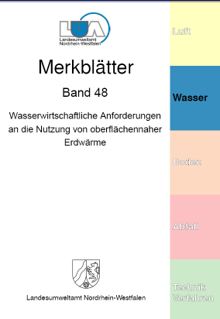
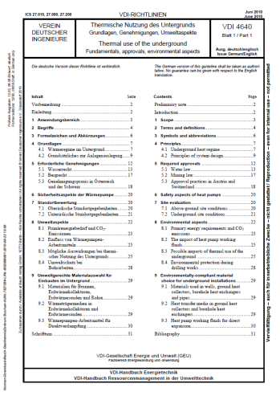
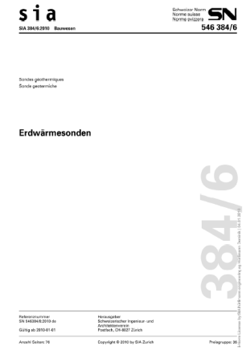
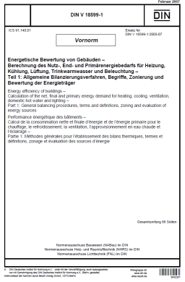
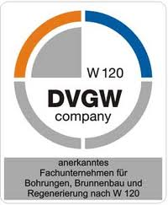
Richtlinien und Regeln
Spezielle technische Vorschriften für geothermische Energie.
Deutsche Richtlinie VDI 4640 "Thermische Nutzung des Untergrundes Blatt 1-5„
Schweizerisches technisches Reglement SIA 384/6 "Erdwärmesonden„
Diese Normen sind urheberrechtlich geschützt und können daher hier weder zitiert noch verlinkt werden. Bezugsquelle für die Normen ist der Verein Deutscher Ingenieure, außerdem können die Normen in den meisten Universitätsbibliotheken eingesehen werden
Notes:
Bilder ?
1

Slide 11
Richtlinien und Regeln
Zum Beispiel länderspezifische Richtlinien einzelner Staaten:
Merkblatt Nr. 48 des Umweltbundesamtes NRW:
“Wasserwirtschaftliche Anforderungen für die Nutzung von Erdwärme mit Wärmepumpen”
  Zugänglich hier: https://www.yumpu.com/de/document/view/5160765/merkblatter-band-48-wasserwirtschaftliche-lanuv-nrw

Slide 12
Richtlinien und Regeln
Zum Beispiel DIN/EN-Normen (Energiebedarf, Materialanforderung, Konstruktion):
DIN V 18599: Energetische Bewertung von Gebäuden
EN 12831: Norm für die Berechnung der Wärmebelastung

Slide 13
Richtlinien und Regeln
DVGW - Richtlinien (Bohrungen, Brunnenbau und Rohrleitungen), zum Beispiel:
DVGW 120: Qualifikationsanforderungen für die Bereiche Bohrtechnik und oberflächennahe Geothermie (Erdwärmesonden)

Slide 14
Richtlinien und Regeln
Diese Normen und Regeln sind teilweise spezifisch für Staaten. Es gibt also kein allgemein gültiges Regelwerk für Deutschland oder die gesamte Europäische Union. Je nach Standort des Systems ist es wichtig, die spezifischen Anforderungen für diesen Bereich zu berücksichtigen.

Slide 15
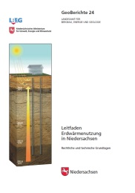

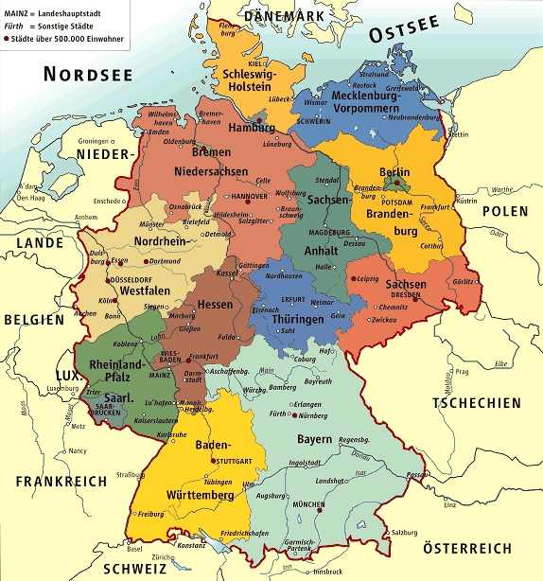
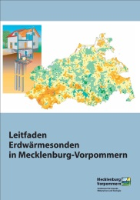
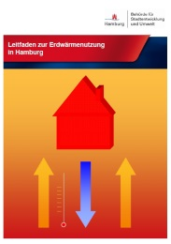
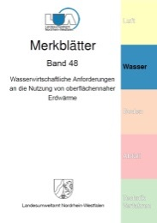
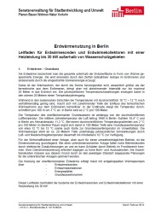


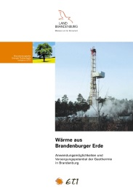


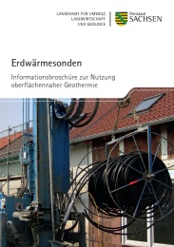





Richtlinien der Länder

Slide 16
Inhalt der VDI 4640 - Thermische Nutzung des Untergrundes
Die VDI 4640 - Thermische Nutzung des Untergrundes, ist entscheidend für die Dimensionierung einer geothermischen Anlage. Die Inhalte und die Umsetzung einer Dimensionierung werden im Folgenden vorgestellt.
Die Norm ist in 5 Teile (so genannte Papiere) mit unterschiedlichen inhaltlichen Schwerpunkten unterteilt.

Slide 17
Inhalt der VDI 4640 - Thermische Nutzung des Untergrundess
VDI 4640 Part 1: thermische Nutzung des Untergrundes -
Grundlagen, Genehmigung und Umweltaspekte
VDI 4640 Part 2: thermische Nutzung des Untergrundes -
Erdreich-Wärmepumpensysteme
VDI 4640 Part 3: thermische Nutzung des Untergrundes -
unterirdische Speicherung von Wärmeenergie
VDI 4640 Part 4: thermische Nutzung des Untergrundes -
direkte Verwendung
VDI 4640 Part 5: thermische Nutzung des Untergrundes–
Thermal Response Test

Slide 18
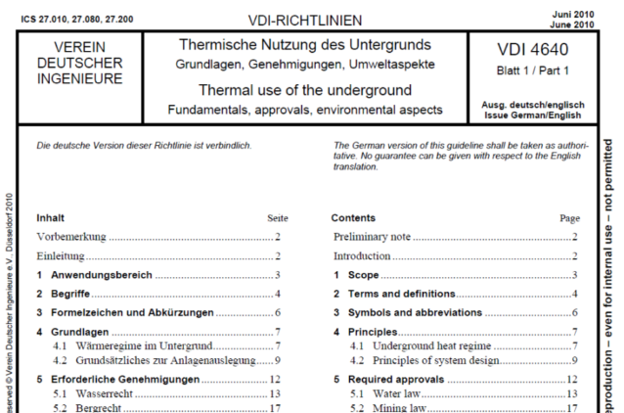
VDI 4640 Thermische Nutzung des Untergrundes Blatt 1
In Teil 1 werden die Grundlagen, die Zulassung und die Umweltaspekte erläutert.
Im Einzelnen werden die folgenden Aspekte definiert und beschrieben:Field of application
Begriffe
Formel-Symbole und Abkürzungen
Grundlagen
Erforderliche Berechtigungen (Ansicht: xyz)
  Wasserrecht
  Bergbaurecht
Sicherheitsaspekte der Wärmepumpe
Bewertung des Standorts
Umweltaspekte
umweltverträgliche Materialauswahl für Installationen im Untergrund
Notes:
1

Slide 19
VDI 4640 Thermische Nutzung des Untergrundes Blatt 2
Teil 2 enthält Tabellenwerte (Werte aus der Literatur) für den Planungsprozess.
Die Verwendung dieser Tabellenwerte ist an die folgenden Bedingungen und Randbedingungen gebunden. Sind diese Bedingungen oder auch nur eine davon nicht erfüllt, so ist eine Planung nach der VDI 4640 nicht möglich.
Die Heizlast der Wärmepumpe darf nicht größer als 30 kW sein.
Es wird nur die Entnahme von Wärme (Heizung, inklusive Warmwasser) berücksichtigt, Kühlleistungen (-> Wärmeeintrag) sind nicht Bestandteil der Betrachtung und Planung.
Jede Erdwärmesonde ist mindestens 40 m und maximal 100 m lang.

Slide 20
Geltungsbereich VDI 4640 (aktuell)
Der kleinste Abstand zwischen zwei Erdwärmesonden ist:
  Mindestens 5 m bei Erdwärmesonden mit Längen von 40 m bis 50 m
  Mindestens 6 m bei Erdwärmesonden mit Längen von mehr als 50 m bis 100 m
Als Erdwärmesonden werden Doppel - u - Rohrsonden mit DN 20, DN 25 oder DN 32 mm oder Koaxialsonden mit mindestens 60 mm Durchmesser eingesetzt.
Bei einer grösseren Anzahl von Einzelgeräten in einem begrenzten Bereich kann die Norm nicht zur Planung herangezogen werden.

Slide 21
Geltungsbereich VDI 4640 (aktuell)
Planung nach VDI 4640 möglich:
Zur Versorgung eines Einfamilienhauses, Heizlast: 6 kW, 2 Doppel - u - Rohrsonden DN 32 mm mit einer Länge von 65 m, Sondenabstand: 8 m
Planung nach VDI 4640 unmöglich:
Bürogebäude, das Heizung und Kühlung erfordert
Wärmeversorgung eines größeren Gebäudes mit einer Heizlast von 43 kW
Trotz der Einschränkungen ist es üblich, Neubausysteme mit der VDI 4640 zu dimensionieren.

Slide 22
Geschichte des VDI-Teils 2
Guidance Committee 1995 gegründet - konstituierende Sitzung 19. Juli 1995
Grüne Druckschrift Teil 2 - "Erdwärmepumpensysteme" im Februar 1998
Weißdruck Teil 2 - September 2001
Grüner Druck der Revision von Teil 2 im Jahr 2015
Weißdruck: Die Norm wurde ausgearbeitet und angenommen
Grüner Druck: Die Norm wurde ausgearbeitet, aber noch nicht verabschiedet. Änderungen der Norm können in der Revision vorgenommen werden.

Slide 23

Geschichte des VDI-Teils 2
Zur Zeit ist der Weißdruck - Teil 2 vom September 2001 in Kraft.
Da aber die Wahrscheinlichkeit des grünen Drucks - Teil 2 von 2015 bald in Kraft tritt, werden im Folgenden die Inhalte und Unterschiede des weißen Drucks erläutert.
Wenn sich der Inhalt auf den grünen Druck bezieht, ist er mit diesem Symbol gekennzeichnet:

Slide 24
VDI 4640 Thermische Nutzung des Untergrundes Blatt 2
Erdreich-Wärmepumpensysteme
Grundwassernutzung mit Brunnenanlagen
Nutzung der oberflächennahen Fläche mit Erdwärmekollektoren
Nutzung des Untergrundes mit Erdwärmesonden
Merkmale von Systemen mit Direktverdampfung
Merkmale anderer Wärmequellen-(Senken-)Systeme
Systemintegration
Wärmenutzungssysteme
Demontage von Erdwärmepumpenanlagen
Notes:
1

Slide 25
VDI 4640 Thermische Nutzung des Untergrundes Blatt 2
Wärmepumpensysteme mit Erdquelle
Ausführlich erklärt werden:
Nutzung des Grundwassers mit Brunnenanlagen
Nutzung von oberflächennahen Flächen mit Erdwärmekollektoren
Nutzung des Untergrundes mit Erdwärmesonden
Notes:
1

Slide 26
Oberflächennahe geothermische Energie
Wie in Kapitel xyz erwähnt, kann oberflächennahe geothermische Energie auf drei verschiedene Arten gesammelt werden. Für die Wärmeversorgung eines Gebäudes ist der Einsatz einer Wärmepumpe notwendig, um die benötigten Temperaturniveaus zu erreichen :
Erdwärmesonde + Wärmepumpe
Erdwärmekollektoren + Wärmepumpe
Brunnen + Wärmepumpe
Notes:
1
Bilder????

Slide 27
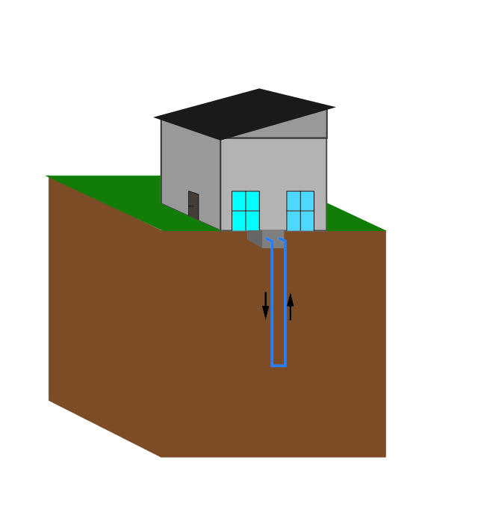
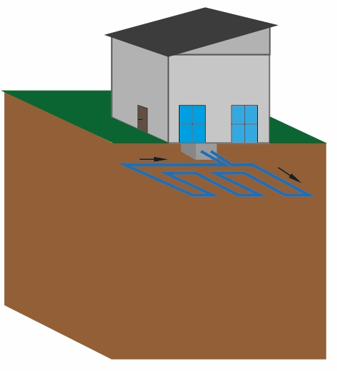
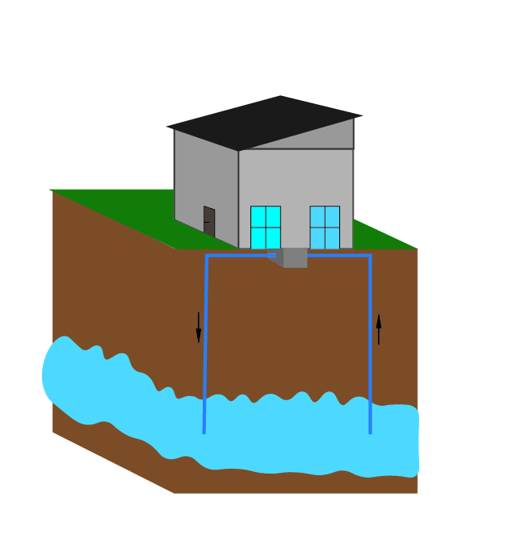
Oberflächennahe geothermische Energie
Erdwärmesonde + Wärmepumpe
Erdwärmekollektoren + Wärmepumpe
Brunnen + Wärmepumpe
Notes:
1
Bilder????

Slide 28
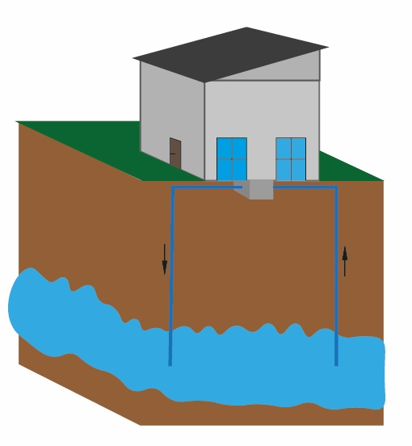
Thermische Nutzung des Grundwassers
Thermische Nutzung des Grundwassers mit Brunnenanlagen
Bei Brunnenanlagen wird das natürlich vorhandene Grundwasser entnommen (Förderbrunnen), die enthaltene Wärme mit einem Wärmetauscher abgeführt und anschließend mit einem zweiten Brunnen (Absorptionsbrunnen) in den Grundwasserleiter zurückgeführt.

Slide 29
Thermische Nutzung des Grundwassers
Thermische Nutzung des Grundwassers mit Brunnenanlagen
Die großen Vorteile von Brunnensystemen sind:
Wasser ist ein gutes Wärmemedium
Wirklich effiziente Art der thermischen Nutzung des Untergrundes zum Kühlen/Heizen
Es sind konstante Quelltemperaturen verfügbar
Einströmendes Grundwasser in den Förderbrunnen kühlt nicht ab
Große Erfolge sind möglich

Slide 30
Thermische Nutzung des Grundwassers
Thermische Nutzung des Grundwassers mit Brunnenanlagen
Folgende Bedingungen und Randbedingungen müssen vorhanden sein:
Die Verwendung erfolgt hauptsächlich in oberflächennahem Grundwasser mit einem freien Grundwasserspiegel
  Zur Sicherstellung des Grundwasserschutzes
  Aufgrund des Wirkungsgrades darf die Förderhöhe nicht zu groß sein, da sonst die Leistung zum Betrieb der Pumpen (offenes System) den Wirkungsgrad reduziert.

Slide 31
Thermische Nutzung des Grundwassers
Thermische Nutzung des Grundwassers mit Brunnenanlagen
Weiterhin ist es wichtig zu beachten, dass der Einsatz von Wasserwärmepumpen Folgendes erfordert:
Mindestens zwei Brunnen
  Ein Förderbrunnen und ein Schluckbrunnen. Das Grundwasser muss in den Aquifer zurückgeführt werden. Eine Entsorgung, z.B. über die Kanalisation, ist nicht möglich.
Professionelle Umsetzung durch eine autorisierte Brunnenbaufirma.
Grundwassernutzung ist immer genehmigungspflichtig

Slide 32
Thermische Nutzung des Grundwassers
Dimensionierung des Brunnensystems
Für die Dimensionierung der Leistung des Brunnensystems gilt:
Die Leistung der Bohrlöcher muss die langfristige Förderung und Rückführung der
Volumenstrom, um den Heiz-/Kühlbedarf zu decken.
Dementsprechend sind zwei Dimensionierungsschritte notwendig:
1. Die Bestimmung der Wassermenge in m³/h, die benötigt wird, um den Heiz-/Kühlbedarf zu decken.
2. Die Dimensionierung des Förderbrunnens und des Schluckbrunnens.

Slide 33

Thermische Nutzung des Grundwassers
Dimensionierung des Brunnensystems
Die Bestimmung der Wassermenge in m³/h, die zur Deckung des Heiz-/Kühlbedarfs benötigt wird, erfolgt nach folgender Formel:
V: Nenndurchfluss in [m³/h]
P: Leistung des Verdampfers in [kW]
∆T. Änderung der Temperatur des Wassers in der Wärmepumpe in [K]
p · c_{p} volumenbezogene Wärmekapazität des Wassers in [kJ/(m³*K)]

Slide 34
Thermische Nutzung des Grundwassers
Bei einer üblichen Temperaturspreizung in der Wärmepumpe von 3-4 K liegt der erforderliche Nennförderstrom zwischen 0,22 m³/h und 0,29m³/h pro kW Verdampferleistung der Wärmepumpe.
Beispiel:
P = 10 KW --- ∆T = 3,5 K --- p - cp = 4,182 kJ / kg * K = 4182 kJ / m³ * K
10 kW / (3,5 K * 4182 kJ / m³ *K)
10 kW / (3,5 * 4182 kJ / m³) -- 1kJ = 0,00028 kWh
10 kW / 4,01 kWh/m³
2,5 m³/h

Slide 35
Thermische Nutzung des Grundwassers
Dimensionierung eines Brunnensystems
Für die Dimensionierung eines Brunnensystems ist es wichtig, folgende Aspekte zu berücksichtigen:
Die Dimensionierung und der Ausbau von Förder- und Schluckbrunnen sind nach den Grundlagen und Regeln des Brunnenbaus (z.B. DVGW W118) vorzunehmen.
Die Produktivität einer Bohrung hängt von lokalen geologischen Faktoren ab.
Die Überprüfung erfolgt durch Pumpversuche.

Slide 36
Thermische Nutzung des Grundwassers
Dimensionierung eines Brunnensystems
Folgende Faktoren haben einen negativen Einfluss auf die Effizienz der Förderpumpe und des gesamten Systems:
Große Tiefen bis zum Grundwasserspiegel
Hohe Absenkung während des Betriebs
In größeren Systemen ist es notwendig, eine numerische thermisch-hydraulische Grundwassermodellierung durchzuführen.
Die geologischen und hydrogeologischen Bedingungen eines Standortes sind zu berücksichtigen
Geologischer Schichtaufbau - Aufbau
Hydrogeologische Gegebenheiten, z.B. Mächtigkeit, Eigenschaften, Produktivität, höchster und niedrigster Grundwasserspiegel, Strömungsverhältnisse und Grundwasserchemie.

Slide 37
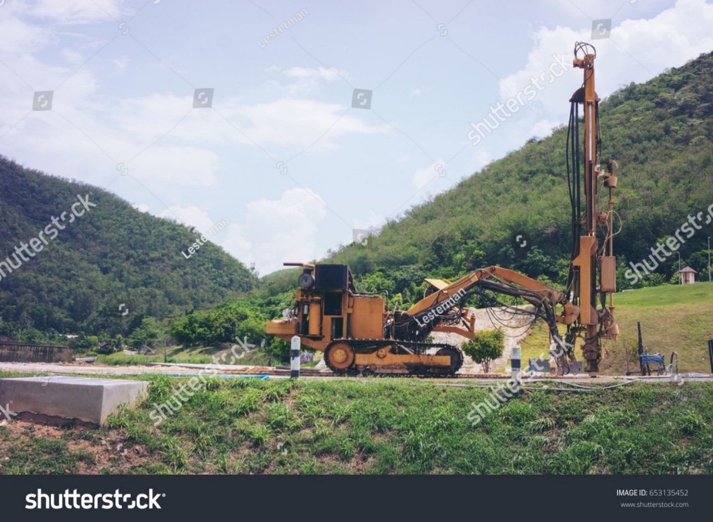
Thermische Nutzung des Grundwassers
Dimensionierung eines Brunnensystems
Unter unsicheren Umständen: eine Probebohrung ist notwendig.
Notes:
Bild: Rollladenbestand
1

Slide 38
Nutzung der oberflächennahen Fläche mit Erdwärmekollektoren
Nutzung der Oberfläche in der Nähe des Untergrunds
mit Erdwärmekollektoren
Erdwärmekollektoren werden in einigen wenigen
Meter Tiefe, um die Wärme aus dem Untergrund aufzunehmen.

Slide 39
Nutzung der oberflächennahen Fläche mit Erdwärmekollektoren
Nutzung der Oberfläche in der Nähe des Untergrunds
mit Erdwärmekollektoren
Für Erdwärmekollektoren ist sie gültig:
Die saisonal gespeicherte Wärme wird bis zu einer Tiefe von 5 m entnommen.
Im Winter wird der Phasenwechsel von flüssig zu gasförmig des Wassers im Erdreich als Latentwärmespeicher genutzt.

Slide 40
Nutzung der oberflächennahen Fläche mit Erdwärmekollektoren
Nutzung der Oberfläche in der Nähe des Untergrunds
mit Erdwärmekollektoren
Die Entzugsleistung der Erdwärmekollektoren ist begrenzt
durch:
Speicherkapazität
Wärmeübertragungseigenschaften des Untergrunds (Wassergehalt)
Thermische Regeneration des Untergrundes
Kollektor-Geometrie
Betriebsart der Wärmepumpe

Slide 41
Nutzung der oberflächennahen Fläche mit Erdwärmekollektoren
Die Dimensionierung von Erdwärmekollektoren
Generell orientiert sich die Dimensionierung an der maximalen Leistung der
Verdampfer der Wärmepumpe sowie die aus dem Untergrund entnommene Leistung.
Folgende Parameter beeinflussen die Leistung der Kollektorsysteme
Der Jahresdurchschnitt der Umwelttemperatur (Lufttemperatur auf der Erdoberfläche)
Der niedrigste Monatsdurchschnitt der Umgebungstemperatur

Slide 42
Nutzung der oberflächennahen Fläche mit Erdwärmekollektoren
Folgende Parameter beeinflussen die Leistung der Kollektorsysteme
Wassergehalt des Bodens
  Beeinflusst die Wärmeleitfähigkeit sowie die sensible und latente Wärmekapazität
  Wird mit der Korngrößenverteilung des Bodens bestimmt
  Je grobkörniger ein Boden ist, desto besser ist die hydraulische Leitfähigkeit und desto geringer ist seine Kapillarität.

Slide 43
Nutzung der oberflächennahen Fläche mit Erdwärmekollektoren
Allgemein gültige Prinzipien der Dimensionierung
Minimale Temperatur der vom Erdreich-Wärmekollektor zur Wärmepumpe zurückkehrenden Sole von - 5° C
Versickerung von Schmelz- und Regenwasser aufgrund ausreichender Rohrabstände
Turbulente Strömung in den Kollektoren

Slide 44
Dimensionierung von Erdwärmekollektoren (Strom)
Um die Kollektorebene zu bestimmen, sind folgende Schritte notwendig:
1.die erforderliche Wärmebelastung bestimmen
2. geeignete Wärmepumpe auswählen
Bestimmen Sie die Verdampferleistung der Wärmepumpe
Die Schritte 1 bis 3 beziehen sich auf das Merkmal des spezifischen Objekts, das zur Verfügung gestellt werden muss. Wärmelast und Wärmepumpe sind entsprechend zu wählen.

Slide 45
Dimensionierung von Erdwärmekollektoren (Strom)
Um die Kollektorebene zu bestimmen, sind folgende Schritte notwendig:
4.Entscheidung über die jährlichen Volllaststunden
Die VDI 4640 sieht Werte für 1800/a und 2400/a pro Jahr vor. Damit sind die Umstände
reine Heizenergiebereitstellung
Heizenergie in Kombination mit Warmwasser
werden illustriert.

Slide 46
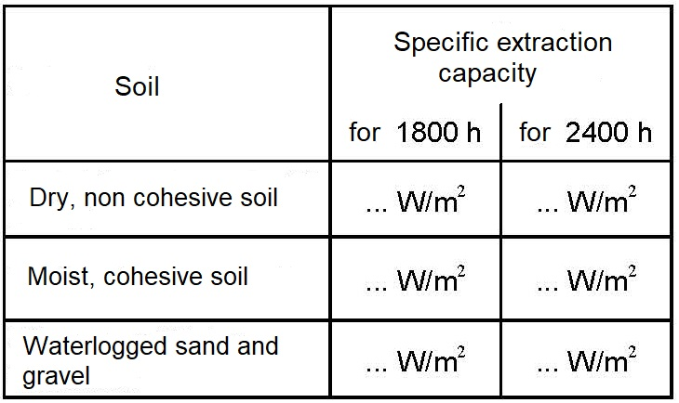
Dimensionierung von Erdwärmekollektoren (Strom)
Um die Kollektorebene zu bestimmen, sind folgende Schritte notwendig:
5. bodentypische Merkmale auswählen: Wählen Sie die bodentypischen Merkmale des Standorts
6. lesen Sie die spezifische Austrittsleistung vor:
Die Austrittsleistung wird hinterlegt
als Tabellenwert in der VDI 4640
7.7 Wählen Sie Rohrleitungsabstände (0,3 m bis 0,8 m)
Bestimmen Sie die Rohrlänge entsprechend
Tabelle: Spezifische Extraktionskapazität des Substrates für verschiedene Bodentypen und mit und ohne Bereitstellung von Warmwasser

Slide 47
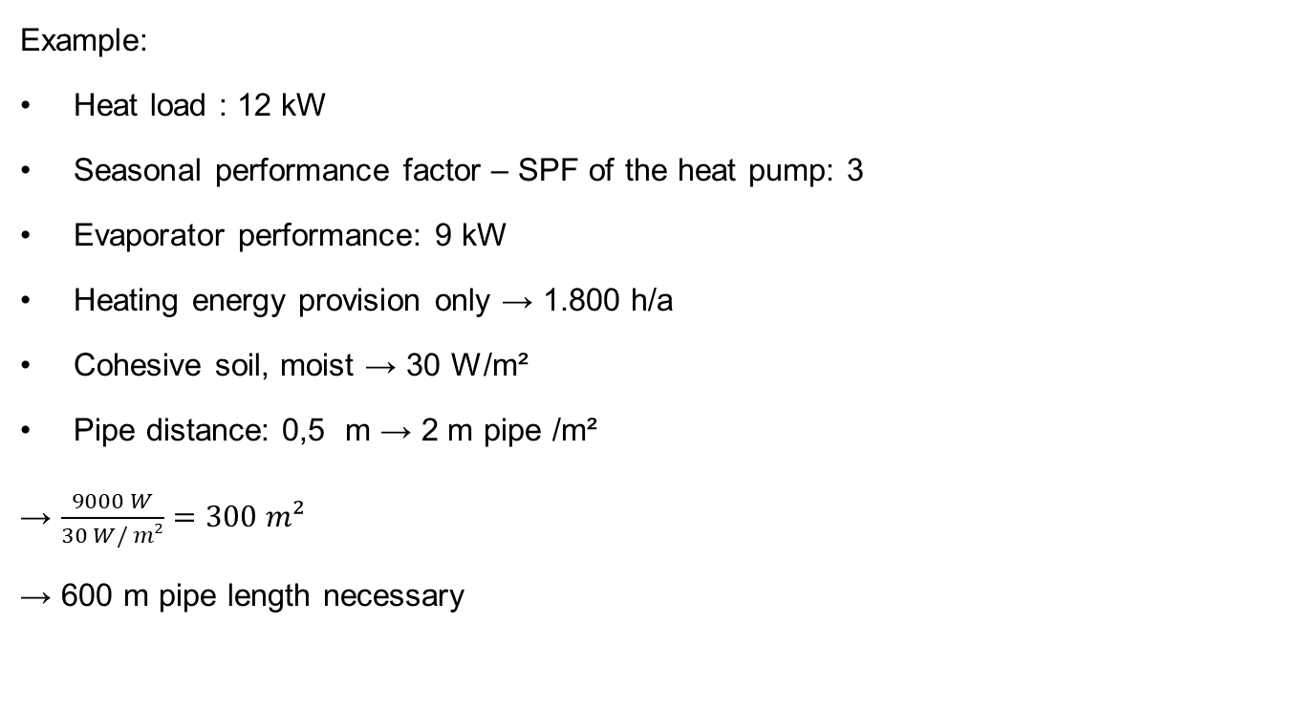
Dimensionierung von Erdwärmekollektoren (Strom)
Beispiel:
Wärmebelastung : 12 kW
Jahreszeitliche Leistungszahl - SPF der Wärmepumpe: 3
Leistung des Verdampfers: 9 kW
Nur Heizenergieversorgung → 1.800 h/a
Bindende Erde, feucht → 30 W/m²
Entfernung der Rohrleitung: 0,5 m → 2 m Rohr /m²
→
→ 600 m Rohrlänge erforderlich
Tabelle: Spezifische Extraktionskapazität des Substrates für verschiedene Bodentypen und mit und ohne Bereitstellung von Warmwasser

Slide 48
Dimensionierung von Erdwärmekollektoren
(grüner Druck)
Die Bestimmung der Kollektorebene des Standortes ist wesentlich umfangreicher geworden:
Die Wärmelast ist nicht mehr die einzige zentrale Eingangsgröße, sondern auch der Wärmebedarf. Bei der weiteren Dimensionierung ist der größere Wert entscheidend. Zusätzlich wird der Standort der Anlage der Klimazone zugeordnet, was Einfluss auf die Entzugsleistung des Untergrundes hat.
Im Einzelnen sind folgende Schritte notwendig:

Slide 49
Dimensionierung von Erdwärmekollektoren
(grüner Druck)
Bestimmen Sie die erforderliche Wärmebelastung und den Wärmebedarf
Wählen Sie die geeignete Wärmepumpe
Bestimmen Sie die Verdampferleistung der Wärmepumpe
Die Schritte 1 bis 3 beziehen sich auf das Merkmal des spezifischen Objekts, das zur Verfügung gestellt werden muss. Wärmelast, Wärmebedarf und Wärmepumpe sind entsprechend zu wählen.

Slide 50
Dimensionierung von Erdwärmekollektoren
(grüner Druck)
Wählen Sie das Schema (Rohre, Kapillarrohrmatten)
Wählen Sie die eingebauten Komponenten aus
Wählen Sie die Klimazone
Wählen Sie die Klimazone nach dem Standort
Wählen Sie den Bodencharakter
- entsprechend der Tabelle
VDI 4640 Blatt 2 2001 | VDI 4640 Blatt 2 2015
Nicht bindiger Boden, trocken | Sand
Bindende Erde, feucht | Schlamm
Bindende Erde, feucht | Schlamm
Bindende Erde, feucht | Sandigem Schlamm
Wassergesättigter Sand/Hammer | -

Slide 51
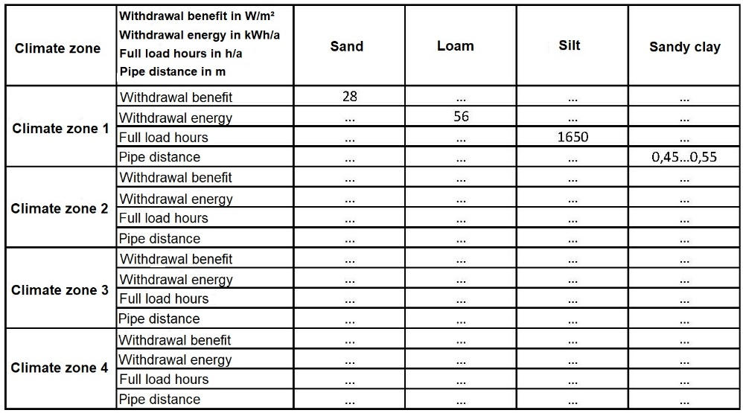
Dimensionierung von Erdwärmekollektoren
(grüner Druck)
Lesen Sie die spezifische Entzugsleistung und die spezifische Entzugsenergie ab (abhängig von den Volllaststunden pro Jahr)
Größerer Wert ist entscheidend (Leistung/Energie)
Wählen Sie den Rohrabstand gemäß der Tabelle aus
Bestimmen Sie die Rohrlänge entsprechend

Slide 52
Dimensionierung von Erdwärmekollektoren
(grüner Druck)
Beispiel:
Wärmebelastung: 12 kW, Wärmebedarf: 20.000 kWh
SPF der Wärmepumpe: 3
Leistung des Verdampfers: 9 kW
System: Rohre
Volllaststunden → 1.650 h/a
Boden: Schlamm → 30 W/m² / 56 kWh/a
Entfernung der Rohrleitung: 0,5 m → 2 m Rohr / m²
Notes:
1

Slide 53
Dimensionierung von Erdwärmekollektoren
(grüner Druck)
Berechnung der Wärmebelastung: Berechnung des Wärmebedarfs:
9000 W / 30 W/m² 20.000 kWh / 56 kWh/a
300 m² 357 m²
600 m Rohrlänge erforderlich 714 m Rohrlänge erforderlich
Fazit: 714 m Rohrlänge sind notwendig
Ergänzung: Wenn keine turbulenten Strömungen (laminar) auftreten, muss ein Zusatz aufgenommen werden.

Slide 54
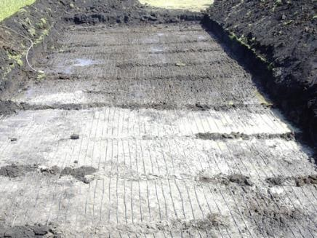
Nutzung der oberflächennahen Fläche mit Erdwärmekollektoren
Installation von Erdwärmekollektoren:
Bitte beachten Sie bei der Installation von Erdwärmekollektoren:
Die Kollektoren dürfen nicht überbaut werden
Die Oberfläche darf nicht versiegelt werden.
→ der Eintrag von Oberflächenwasser / Regenwasser trägt dazu bei
die Regeneration der Kollektoren erheblich.
Werden Teile ausnahmsweise überbaut oder versiegelt, muss dies bei der Dimensionierung berücksichtigt werden. (→ Ergänzung)
Notes:
Bild H BO
1

Slide 55
Nutzung der oberflächennahen Fläche mit Erdwärmekollektoren
Installation von Erdwärmekollektoren:
Abstand zu den Grenzen einhalten
(Nachbargrundstück, Gebäude)
Verlegetiefe typisch zwischen 1,2 bis 1,5 Meter
(mindestens 0,3 m unter der Tiefe von
Frostdurchdringung)
Höhere Verlegetiefe ist in der Regel nicht sinnvoll
(weniger Regeneration, aufwendige Ausgrabungen)
Notes:
1

Slide 56
Nutzung der oberflächennahen Fläche mit Erdwärmekollektoren
Erdarbeiten für die Installation von Erdwärmekollektoren:
Bau von Gräben
oder
Beseitigung von unterirdischem Material über den gesamten Arbeitsbereich
Einbettung in steinfreien Boden
oder
Verbessertes Sammlermaterial: PE-X /PE100 /RC
Notes:
1

Slide 57
Nutzung des Untergrunds mit
Erdwärmesonden
Nutzung des Untergrundes mit Erdwärmesonden
Oberflächennahe Erdwärmesonden sind die häufigsten
Art und Weise der geothermischen Nutzung des Untergrundes in Kombination
mit einer Wärmepumpe.
Für Erdwärmesonden ist sie gültig:
Die typische Einsatztiefe liegt bei etwa 100 m, aber es sind auch Tiefen von über 200 m möglich.
Der häufigste Sondentyp ist die Doppel-U-Sonde mit paarweise gebündelten U-förmigen Rohrschleifen.
Weniger häufig: einzelne U-Sonden und Koaxialsonden
Das Material ist normalerweise PE 100, PE 100-Rc und PE-X.

Slide 58
VDI 4640 Blatt 2
Wärmepumpensystem mit Erdreichquelle
Dimensionierung wärmepumpenbasierter geothermischer Systeme
Für die Dimensionierung einer wärmepumpenbasierten Geothermieanlage, die eine möglichst hohe Effizienz des Systems erreicht, gilt sie allgemein:
  Möglichst niedrige Vorlauftemperatur des Heizkreises
  Idealerweise eine gute Isolierung der Gebäudehülle
  Wärmepumpe (Leistung) so klein wie möglich - eher unterdimensioniert
  Idealerweise hohe Anzahl von Betriebsstunden pro Jahr
  Wärmequelle (Wärmetauscher) so groß wie möglich - eher überdimensioniert

Slide 59
VDI 4640 Blatt 2
Wärmepumpensystem mit Erdreichquelle
Dimensionierung wärmepumpenbasierter geothermischer Systeme
  Anzahl der geothermischen Bohrungen so gering wie möglich - idealerweise große Tiefen (Ausnahme: Kühlung)
  Möglichst große Abstände der geothermischen Bohrungen, um gegenseitige Beeinflussung zu minimieren (Ausnahme: Bodenlagerung)
  Kombinationen von Heizung und Kühlung führen aufgrund des Speichereffekts und der Regeneration zu einer Verringerung der notwendigen Tiefe und/oder der Anzahl der Erdwärmesonden.
  Optimierung der hydraulischen Dimensionierung (Druckverlust, Durchmesser der Rohre, geodätische Höhen)

Slide 60
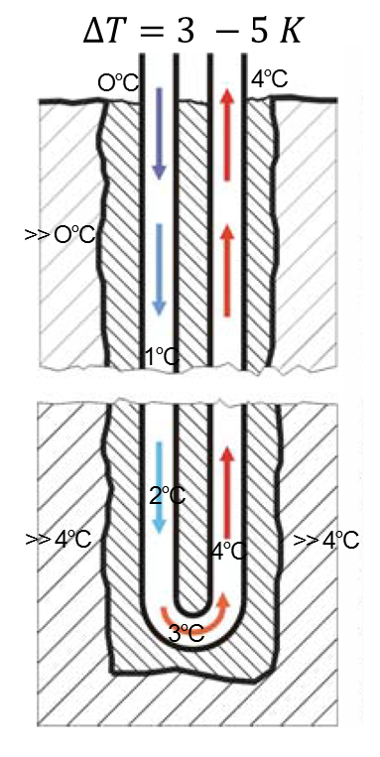
Nutzung des Untergrunds
mit Erdwärmesonden
Funktionsprinzip von Erdwärmesonden
Darin liegt das Arbeitsprinzip, eine für die Wärmepumpe nutzbare Temperaturdifferenz zwischen der Sondeneintrittstemperatur und der Sondenaustrittstemperatur des zirkulierenden Wärmeträgermediums zu erzeugen.
Dabei erwärmt sich das Medium beim Durchlauf durch die Sonde im Sondensystem, wenn seine Temperatur am Sondeneintritt unter der Temperatur des Untergrundes liegt.
Beispiel in der Abbildung:
Sondeneintrittstemperatur: 0°C
Sondenaustrittstemperatur: 4°C
Notes:
Bild HS BO
1

Slide 61
Nutzung des Untergrunds
mit Erdwärmesonden
Funktionsprinzip von Erdwärmesonden
Für jeden Meter Sondenlänge ist es möglich, durchschnittliche Leistungen von 25 W bis 100 W mit Standard-Sondensystemen in Bandbreiten von geologischen und betrieblichen Randbedingungen des Gesamtsystems zu entfernen. Werden mehrere oberflächennahe Erdwärmesonden miteinander verbunden, ist es möglich, größere Objekte bis hin zu kleineren Infrastrukturen mit einer thermischen Belastung von mehreren hundert Kilowatt zu versorgen.

Slide 62
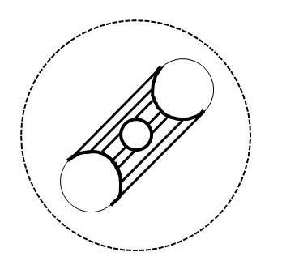
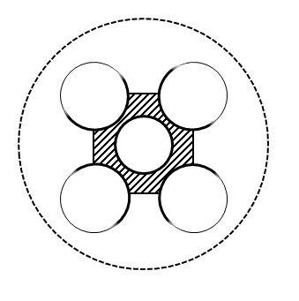
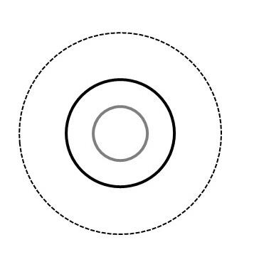
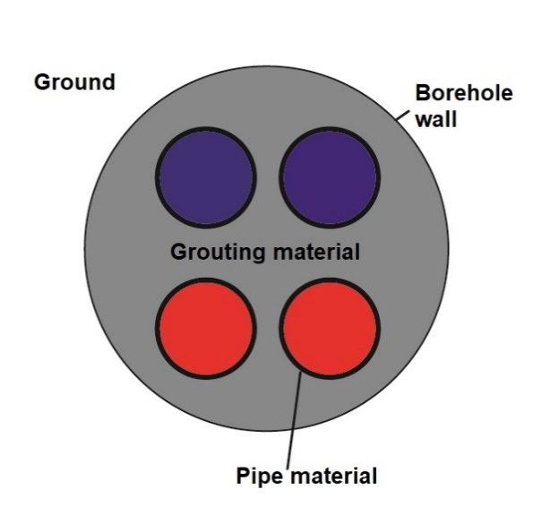
Nutzung des Untergrunds
mit Erdwärmesonden
Der Energieeintrag und die Entnahmekapazitäten sind abhängig von:
Merkmale der Sonden:
Material der Sonden (HDPE, usw.)
Art der Sonden (U-, Koaxial-, Wellrohrsonden,...)
Geometrie der Sonden (Durchmesser, Länge)
Das Bohren und die Erschließung des Bohrlochs:
Durchmesser der Bohrung
Anschluss an das Gestein (thermisch optimiertes Verpressmaterial)
Notes:
Bild HS BO
1

Slide 63

Nutzung des Untergrunds
mit Erdwärmesonden
Der Energieeintrag und die Entnahmekapazitäten sind abhängig von:
Die Flüssigkeit im Inneren der Sonde:
Zirkulierender Volumenstrom (turbulente / laminare Strömung)
Flüssigkeit der Sonde (Wärmekapazität, Viskosität)
Anzahl und Abstände der Sonden (gegenseitige Beeinflussung)
Betriebsart (Anzahl der Betriebsstunden pro Jahr)

Slide 64

Nutzung des Untergrunds
mit Erdwärmesonden
Der Energieeintrag und die Entnahmekapazitäten sind abhängig von:
Die Standortbedingungen des Untergrunds:
Wärmespeicherkapazität (Wärmekapazität)
Eigenschaften des Wärmetransports (Wärmeleitfähigkeit, Advektion durch Grundwasserströmung)
Temperaturen des Untergrundes

Slide 65
Nutzung des Untergrunds
mit Erdwärmesonden
Dimensionierung von Erdwärmesonden
Die VDI 4640 stellt spezifische Entzugsleistungen für kleine Erdwärmesondenanlagen < 30 kW für verschiedene Gesteinsarten vor.
Die Daten basieren auf langjährigen Erfahrungen und statistischen Auswertungen von in Betrieb befindlichen Erdwärmesondenanlagen.
Dies sind Literaturwerte, die an einen bestimmten Ort übertragen werden.
Untergrund | Spezifische Abstraktionskapazitäten
 | für 1800 h | für 2400 h
Allgemeiner Standardwert: Schlechter Untergrund (trockenes Sediment) (;L < 1 , 5 Wl (m - K )) Normales Festgestein im Untergrund und wassergesättigtes Sediment (;L = 1 ,5- 3,0 Wl (m - K)) Massives Gestein mit hoher Wärmekapazität (;L > 3 ,0 Wl (m - L )) | ... w/m | ... w/m
Einzelne Felsen: | ... w/m | ... w/m
Kies, Sand, trocken | ... w/m | ... w/m
Kies, Sand, Wasser - tragend | ... w/m | ... w/m
Mit starker Grundwasserströmung in Kies und Sand, für einzelne Einheiten | ... w/m | ... w/m
Lehm, Schlamm, feucht | ... w/m | ... w/m
Kalkstein (massiv) | ... w/m | ... w/m
Sandstein | ... w/m | ... w/m
Saure Magmatite (zum Beispiel: Granit) | 65 - 85 W/m | ... w/m
Alkalische Magmatite (zum Beispiel: Basalt) | ... w/m | 35 - 55 W/m
Gneis | ... w/m | ... w/m

Slide 66
Nutzung des Untergrunds
mit Erdwärmesonden
Dimensionierung von Erdwärmesonden
Bedingungen:
  Mindestabstände/Tiefen
  fest definierte Betriebsstunden (1.800 h/a bzw. 2.400 h/a)
  keine Umgebungseinflüsse
Untergrund | Spezifische Abstraktionskapazitäten
 | für 1800 h | für 2400 h
Allgemeiner Standardwert: Schlechter Untergrund (trockenes Sediment) (;L < 1 , 5 Wl (m - K )) Normales Festgestein im Untergrund und wassergesättigtes Sediment (;L = 1 ,5- 3,0 Wl (m - K)) Massives Gestein mit hoher Wärmekapazität (;L > 3 ,0 Wl (m - L )) | ... w/m | ... w/m
Einzelne Felsen: | ... w/m | ... w/m
Kies, Sand, trocken | ... w/m | ... w/m
Kies, Sand, Wasser - tragend | ... w/m | ... w/m
Mit starker Grundwasserströmung in Kies und Sand, für einzelne Einheiten | ... w/m | ... w/m
Lehm, Schlamm, feucht | ... w/m | ... w/m
Kalkstein (massiv) | ... w/m | ... w/m
Sandstein | ... w/m | ... w/m
Saure Magmatite (zum Beispiel: Granit) | 65 - 85 W/m | ... w/m
Alkalische Magmatite (zum Beispiel: Basalt) | ... w/m | 35 - 55 W/m
Gneis | ... w/m | ... w/m

Slide 67
Verfahren (aktuell)
Die erforderliche Länge der Erdwärmesonden wird wie folgt bestimmt:
1. den Wärmebedarf des Gebäudes bestimmen
2. geeignete Wärmepumpe auswählen
Bestimmen Sie die Verdampferleistung der Wärmepumpe
Die Schritte 1 bis 3 beziehen sich auf das Merkmal des spezifischen Objekts, das zur Verfügung gestellt werden muss. Wärmelast und Wärmepumpe sind entsprechend zu wählen.

Slide 68
Verfahren (aktuell)
Die erforderliche Länge der Erdwärmesonden wird wie folgt bestimmt:
Bestimmen Sie die spezifische Abzugsfähigkeit des Untergrundes.
Das spezifische Abstraktionsvermögen kann bestimmt werden
mit den Tabellenwerten der VDI 4640.
Es ist wichtig, die Zusammensetzung der
unterirdisch über die gesamte Länge der Sonde.
In der Regel ist der Untergrund nicht homogen,
aber durch Schichtwechsel gekennzeichnet.
Untergrund | Spezifische Abstraktionskapazitäten
 | für 1800 h | für 2400 h
Allgemeiner Standardwert: Schlechter Untergrund (trockenes Sediment) (;L < 1 , 5 Wl (m - K )) Normales Festgestein im Untergrund und wassergesättigtes Sediment (;L = 1 ,5- 3,0 Wl (m - K)) Massives Gestein mit hoher Wärmekapazität (;L > 3 ,0 Wl (m - L )) | ... w/m | ... w/m
Einzelne Felsen: | ... w/m | ... w/m
Kies, Sand, trocken | ... w/m | ... w/m
Kies, Sand, Wasser - tragend | ... w/m | ... w/m
Mit starker Grundwasserströmung in Kies und Sand, für einzelne Einheiten | ... w/m | ... w/m
Lehm, Schlamm, feucht | ... w/m | ... w/m
Kalkstein (massiv) | ... w/m | ... w/m
Sandstein | ... w/m | ... w/m
Saure Magmatite (zum Beispiel: Granit) | 65 - 85 W/m | ... w/m
Alkalische Magmatite (zum Beispiel: Basalt) | ... w/m | 35 - 55 W/m
Gneis | ... w/m | ... w/m

Slide 69
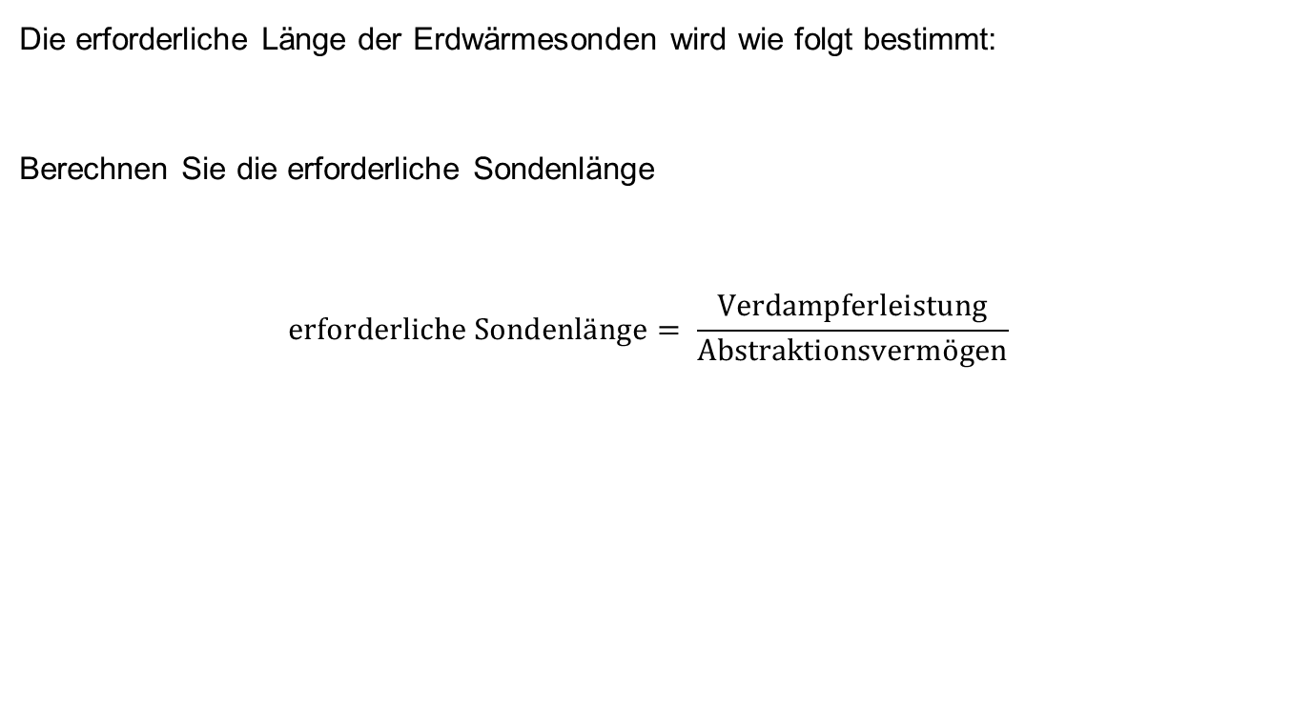
Verfahren (aktuell)
Die erforderliche Länge der Erdwärmesonden wird wie folgt bestimmt:
Berechnen Sie die erforderliche Sondenlänge

Slide 70
Geothermische Potenzialstudie
Nordrhein-Westfalen
Für die Bestimmung des Untergrundes des jeweiligen Standortes und der damit verbundenen Entnahmekapazität gibt es unterstützende Werkzeuge von verschiedenen geologischen Behörden.
Im folgenden Beispiel wird es das Werkzeug des Geologischen Dienstes von Nordrhein-Westfalen sein
Es bietet:
Landesweite Visualisierung des oberflächennahen geothermischen Potenzials bis zu einer Tiefe von 100 m mit einem geografischen Informationssystem.
Verarbeitung als CD-ROM in einer allgemeinen Version und einer professionellen Version.
Kartengrundlage: digitale topographische Karte im Maßstab 1 bis 50.000
Notes:
1

Slide 71
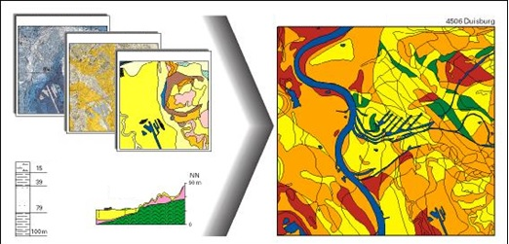


Geothermische Potenzialstudie
Nordrhein-Westfalen
Berechnungsgrundlage: Tabellenwerte der VDI - Richtlinie 4640, Blatt 2
  Anwendung eingeschränkt auf einzelne Einheiten < 30 kW Heizleistung mit Erdwärmesonden
Bestimmung der standortspezifischen geothermischen Produktivität auf der Grundlage der verfügbaren Informationen über die Struktur des Untergrundes
Karte zur Tiefe des Grundwasserspiegels
Geothermische Karte
Ingenieurgeologische Karte
Geologische Karte
Schichten
Schlamm
Lehm
Abschnitt
Feiner Sand
Schlammstein
Notes:
1

Slide 72
Geothermische Potenzialstudie
Nordrhein-Westfalen
Für jeden Standort können Informationen über den Untergrund eingesehen werden:
  Reihenfolge der Schichten
  die Mächtigkeit der Schichten
  durchschnittliche Produktivität in Abhängigkeit von den Volllaststunden
Notes:
1

Slide 73
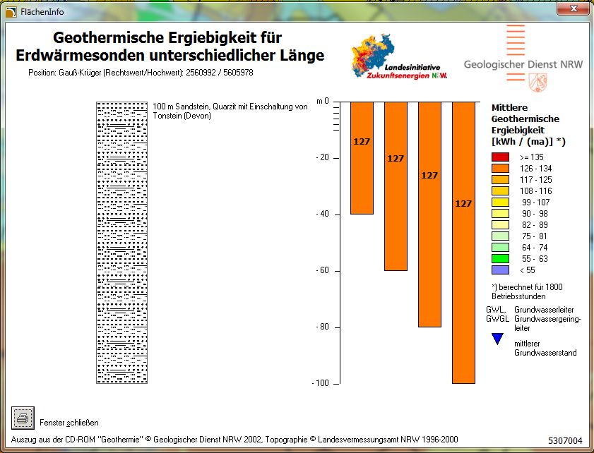
Geothermische Potenzialstudie
Nordrhein-Westfalen
Geothermischer Ertrag für Geothermie
Sonden unterschiedlicher Länge
Durchschnittlich
geothermischer Ertrag
[kWh/ma]
Beispiel 1
Notes:
https://www.geothermie.nrw.de
1

Slide 74
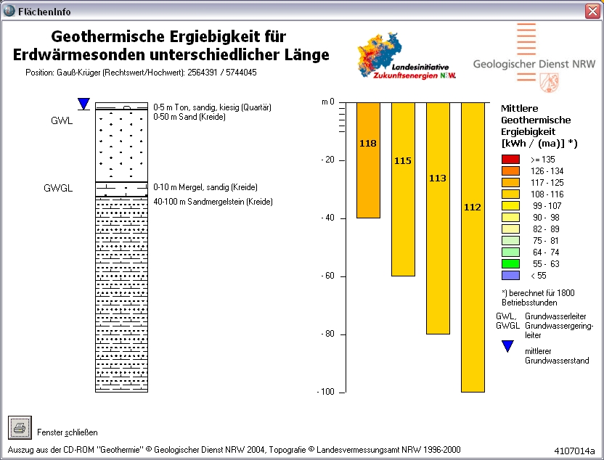
Geothermische Potenzialstudie
Nordrhein-Westfalen
Geothermischer Ertrag für Geothermie
Sonden unterschiedlicher Länge
Durchschnittlich
geothermischer Ertrag
[kWh/ma]
Beispiel 2
Notes:
https://www.geothermie.nrw.de
1

Slide 75
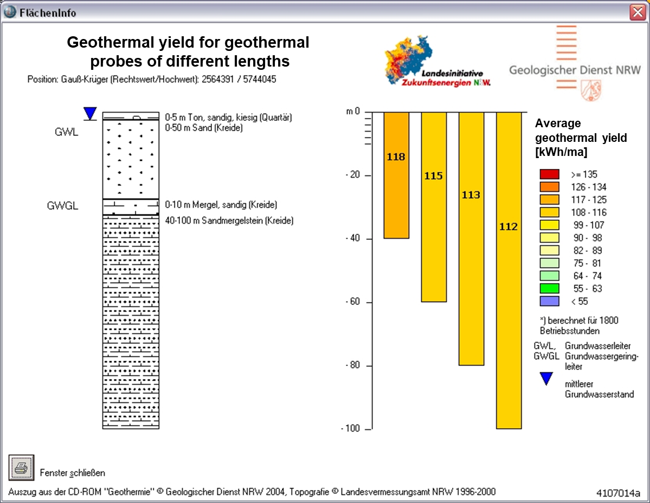
Geothermische Potenzialstudie
Nordrhein-Westfalen
Beispiel 2
Beispielhafte Berechnung:
Wärmebelastung: 8 kW
SPF: 4
Leistung des Verdampfers: 6 kW
Volllast-Stunden: 1.800 h/a
→ 10.800 kWh/a
Durchschnittliche geothermische Produktivität 122 kWh/ma
→ 88,52 m minimale Sondenlänge
Notes:
https://www.geothermie.nrw.de
1

Slide 76
Eingabedaten (aktuell)
Nur wenige Eingabedaten notwendig nach der aktuellen
VDI 4640:
Verdampferleistung der Wärmepumpe
Gesteinstyp oder raue Wärmeleitfähigkeit
Mit oder ohne Brauchwassererwärmung (→ Betriebsstunden)
Wenig Eingabedaten schaffen eine falsche Sicherheit bei der Dimensionierung

Slide 77
Anwendungsgrenzen (grüner Druck)
Der grüne Druck setzt deutlich mehr Randbedingungen für die Bemessung als die aktuelle Version. Ziel ist eine bessere Dimensionierung des Sondensystems. Dies kann sich nachteilig auswirken, da in der Realität oft nicht alle Randbedingungen eingehalten werden (können).
Folgende Randbedingungen sind gültig:
Heizleistung von maximal 30 kW
Sondierungstiefen von 50 m bis 200 m
Maximal 5 EWS (ungefähre Linienführung)
Keine thermische Korrelation mit anderen Sondensystemen
Mindestens 6 m Sondenabstand

Slide 78
Anwendungsgrenzen (grüner Druck)
  Volllaststunden pro Jahr zwischen 1200 - 2400 h
  Die Sondeneigenschaften entsprechen einer Doppel-U-Sonde 32 x 2,9
  Verpressmaterial mit Wärmeleitfähigkeit 0,8 W/(m⋅K)
  Bohrlochdurchmesser 150 mm
  Durchschnittliche ungestörte Untergrundtemperatur von 11° C
  Turbulente Strömung in den Sonden

Slide 79
Anwendungsgrenzen (grüner Druck)
Grenzen der gewünschten Temperatur
Minimale Temperatur bei Dauerbetrieb: Heizung:
_{THP-Ausgang} = 0° C
Minimale Temperaturen bei maximaler Leistung: Heizung, drei Szenarien:
_{THP-Ausgang} = 0° C, 3° C, -5° C
Maximale Temperatur im Kühlbetrieb (direkte Kühlung):
_{THP-Ausgang} = 20° C

Slide 80
Verfahren (grüner Druck)
Die erforderliche Länge der Erdwärmesonden wird wie folgt bestimmt:
1.den Wärmebedarf des Gebäudes bestimmen
2. geeignete Wärmepumpe auswählen
3.die Verdampferleistung der Wärmepumpe bestimmen
4. die Volllaststunden pro Jahr zu bestimmen
5. wählen Sie, ob mit oder ohne WW/Kühlung

Slide 81
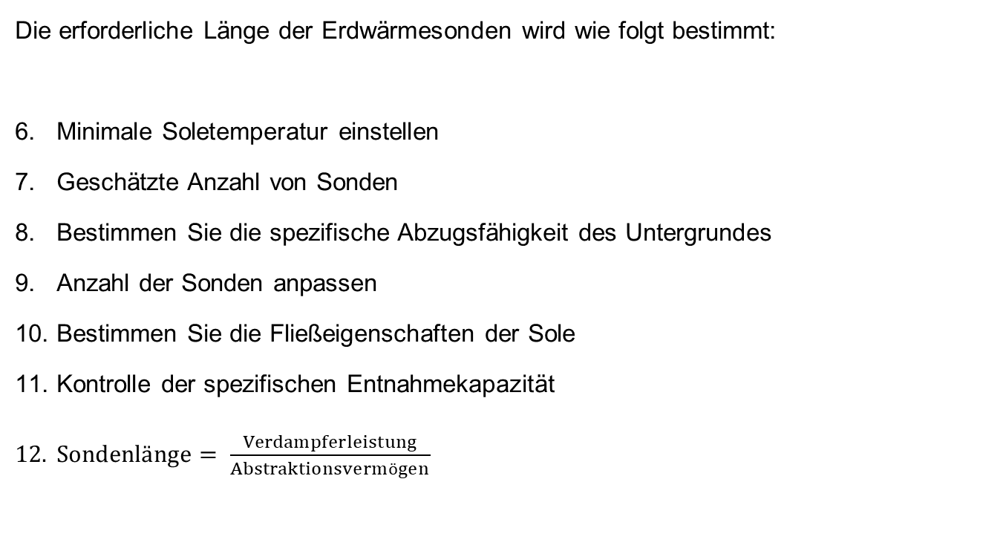
Verfahren (grüner Druck)
Die erforderliche Länge der Erdwärmesonden wird wie folgt bestimmt:
Minimale Soletemperatur einstellen
Geschätzte Anzahl von Sonden
Bestimmen Sie die spezifische Abzugsfähigkeit des Untergrundes
Anzahl der Sonden anpassen
Bestimmen Sie die Fließeigenschaften der Sole
Kontrolle der spezifischen Entnahmekapazität

Slide 82
Eingabedaten (grüner Druck)
Umfangreiche Eingabedaten erforderlich
Verdampferleistung der Wärmepumpe
Gesteinstyp oder raue Wärmeleitfähigkeit
Mit oder ohne Brauchwassererwärmung/Kühlung
Volllaststunden pro Jahr
Minimale Soletemperatur
Anzahl der Sonden
Fließeigenschaften der Sole
Viele Eingabedaten schaffen eine falsche Sicherheit bei der Dimensionierung

Slide 83
Eingabedaten (grüner Druck)
Trotz wesentlich umfangreicherer Eingabedaten deckt der grüne Druck nicht alle Eventualitäten ab.
Welche Eingabedaten fehlen im grünen Bereich?
Verteilung des Wärmebedarfs über das Jahr
Standort des Systems
Warum sind auch diese Daten entscheidend?

Slide 84
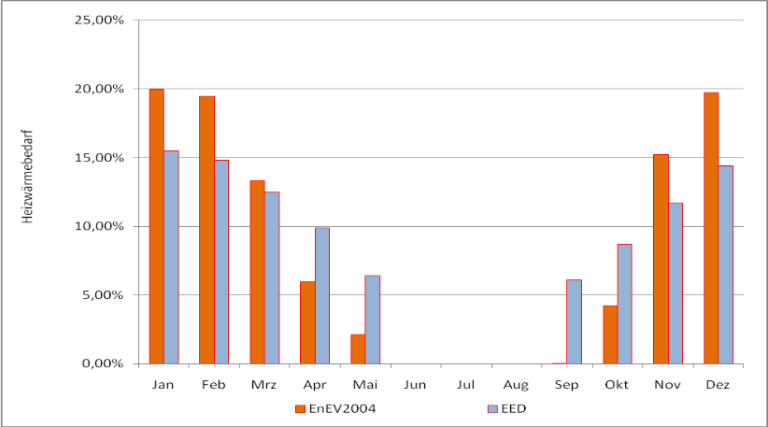
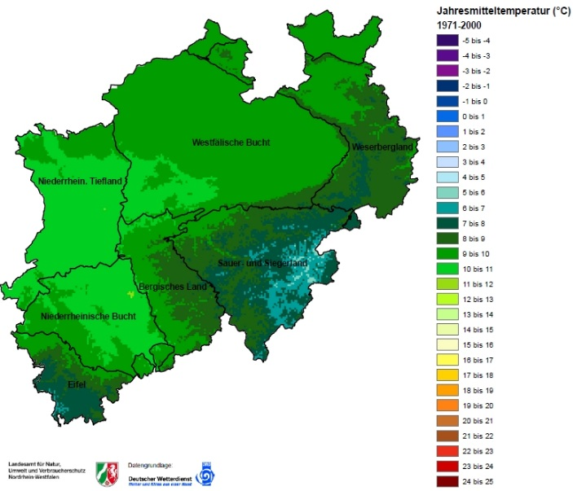
Auswirkung der Eingabedaten
Verteilung des Wärmebedarfs über das Jahr.
Die Verteilung des Wärmebedarfs des Gebäudes hängt von der Geometrie, dem Dämmstandard, dem Nutzungsverhalten usw. ab.
Je höher der Dämmstandard, desto ungünstiger ist die Wärmeverteilung für die Leistung der Erdwärmesonde. Der Leistungsverlust kann bis zu 10 % betragen.
Notes:
https://www.geothermie.nrw.de
1

Slide 85
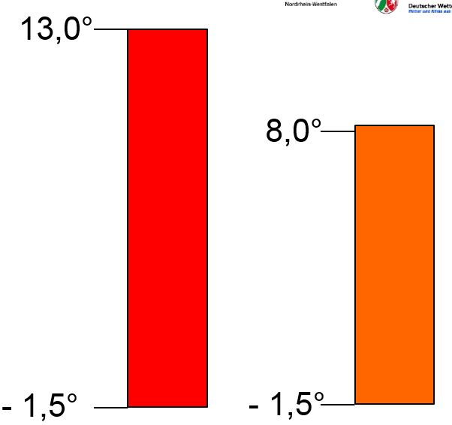
Auswirkung der Eingabedaten
Die Lage des Systems beeinflusst die ungestörte Untergrundtemperatur. Je niedriger die ungestörte Untergrundtemperatur ist, desto geringer ist die Leistung der Erdwärmesonde.
Die größere ΔT,
je größer die
Abstraktionsvermögen.
Ungestörte Temperatur im Untergrund
Minimale Soletemperatur
Notes:
Bild HS BO
1

Slide 86
Vergleich
Aktueller Weißdruck:
Weniger Eingabedaten
Klare Ergebnisse
Vollständige Anerkennung durch die Behörden / Ergebnisse werden nicht in Frage gestellt
Kann zu massiven Fehlern in der Dimensionierung führen
Grüner Druck:
Detaillierte Eingabedaten / hohe Anforderungen an den Planer
Die Ergebnisse variieren je nach Spezifikationen stark
Die Behörden können Ergebnisse in Frage stellen und/oder strenge Vorgaben machen
Fehler in der Dimensionierung werden reduziert, aber nicht ausgeschlossen

Slide 87
Lösungsansatz
Sicherheit bei der Dimensionierung ...
... Simulation
(EED, EWS)
Nur etwas mehr Aufwand als bei der Verwendung des grünen Drucks
Sehen Sie sich die folgenden Folien an

Slide 88
Dimensionierung von Erdwärmesonden(feldern) durch Simulation

Slide 89
Methoden zur Dimensionierung
Für die Dimensionierung der Wärmequelle (Erdwärmesonde / Erdwärmesondenfelder) gibt es verschiedene Werkzeuge.
Neben der Dimensionierung nach der VDI-Norm, die sich primär auf Tabellen- und Literaturwerte stützt, kann die Dimensionierung auch auf Simulationsverfahren beruhen.
In der Regel werden differenziert:
Analytische Simulationsverfahren
Numerische Simulationsverfahren
Eine Einführung in die Simulationsverfahren finden Sie unter: https://izw.baw.de/publikationen/kolloquien/0/27-OldorfAuslegung.pdf

Slide 90
Methoden zur Dimensionierung
Übersicht über die Methoden zur Dimensionierung von Systemen
Analytische Simulation
Analytisches Widerstandsmodell der Erdwärmesonde
G-Funktion zur Erfassung des Untergrunds
Geeignet für einzelne Sonden oder Sondenfelder
Vereinfachte Randbedingungen
Reiner leitender Wärmetransport
Grafische Darstellung der Soletemperatur
Tabellenwerte
Verlassen Sie sich auf Erfahrungswerte, Experimente, Simulationen
Geeignet für kleine Systeme
Verallgemeinerte Randbedingungen
Reiner leitender Wärmetransport
Numerische Simulation
Numerisches Widerstandsmodell der Erdwärmesonde
Übertragung der Sondenparameter an das Netzwerk
Aufzeichnung des Untergrundes mit finiten Elementen
Geeignet für einzelne Sonden oder Sondenfelder
Differenzierte Randbedingungen
Temporär variable Randbedingungen
Konduktiver und konvektiver Wärmetransport
Grafische Darstellung der Ergebnisse (Sonde und Boden)

Slide 91
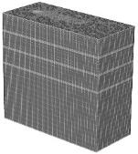
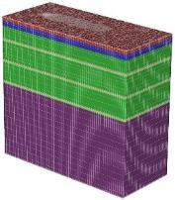
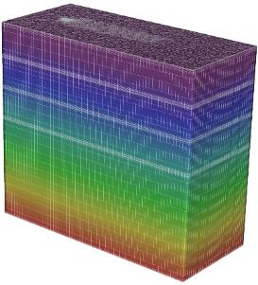
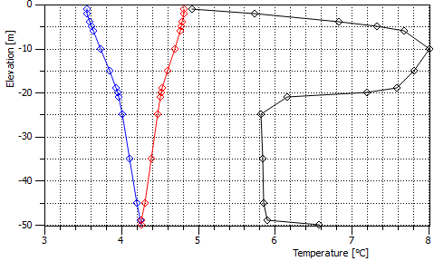
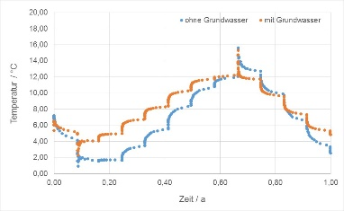
Methoden zur Dimensionierung
Tabellenwerte
37,5 W/m
Analytische Simulation
Numerische Simulation
Notes:
Grafiken: HS Bochum
1

Slide 92
Analytische Simulationsverfahren
Ziel der Simulation ist es, die Temperaturen der Wärmeträgerflüssigkeiten (in der Erdwärmesonde) über einen langen Nutzungszeitraum (50 Jahre) zu prognostizieren.
Simulationen sind zwingend anzuwenden, wenn z.B. die Randbedingungen der VDI 4640 nicht eingehalten werden:
Anlagen größer als 30 kW
Sondenfelder
Abweichende Volllaststunden, z.B. für die geothermische Grundlastversorgung

Slide 93
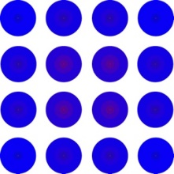
Einfluss des Sondenabstands auf das Abstraktionsvermögen
Wenn Sondenfelder zur Ausbeutung des Untergrundes geplant sind, ist zu beachten, dass sich die Erdwärmesonden gegenseitig beeinflussen.
Das bedeutet, dass ein Sondenfeld von 4*4 Sonden zum Beispiel weniger produktiver als 16 identische Einzelsonden.
Die gegenseitige thermische Beeinflussung von Erdwärmesonden ist abhängig von der Entfernung zueinander.
Je geringer der Abstand, desto größer ist die gegenseitige Beeinflussung und die Abstraktionskapazität pro Sonde sinkt.

Slide 94
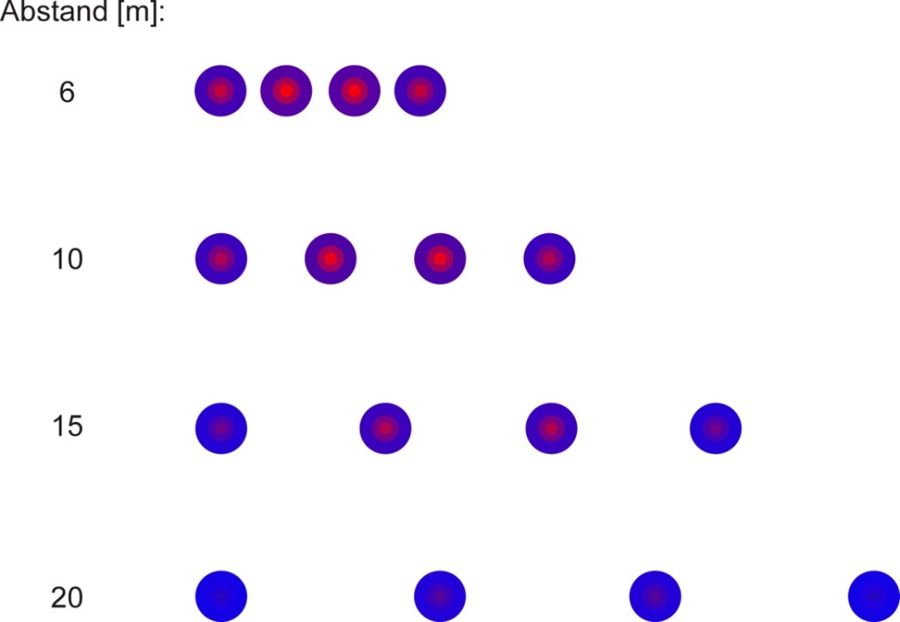
Einfluss des Sondenabstands
über die Abstraktionsfähigkeit
Entfernung [m]:
Notes:
Grafik HS Bochum
1

Slide 95


Gegenseitige Sondenbeeinflussung
innerhalb von Sondenfeldern
In Sondenfeldern gibt es eine massive Beeinflussung der Sonden untereinander. Die inneren Sonden müssen sich die verfügbare Energiezufuhr teilen und sind daher in ihrer Effizienz begrenzt.
Je größer das Sondenfeld und je kleiner die Abstände, desto größer ist die gegenseitige Beeinflussung.

Slide 96
Gegenseitige Sondenbeeinflussung
innerhalb von Sondenfeldern
Um die Effizienz eines bestimmten Sondenfeldes zu bestimmen, ist es notwendig, eine analytische Simulation durchzuführen.

Slide 97
Exkurs über den mathematischen Hintergrund
U-Rohr
flüssig
Tf,
Problem
Aufgabe:
Berechnung des zeitlichen Verlaufs der Temperatur Tf' des Wärmeträgerfluids in Abhängigkeit vom instationären Wärmestrom qinj.
r
Füllung
Material
Boden
Tb(r,z,t)
z
Bohrloch mit U-Rohr

Slide 98
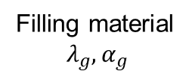
Exkurs über den mathematischen Hintergrund
Thermodynamische Sondengeometrie
Rs
T0
Boden
Tb
Bohrlochwand
Füllmaterial
Rb
Tp, Rp
Flüssigkeit
x
Tf,
U-Rohr
Seite 2
_{ro}
U-Rohr
Seite 1
rb
Komplexe Tastergeometrien sind nicht einfach zu lösen. Für analytische Berechnungen sind Vereinfachungen notwendig!

Slide 99
Exkurs zum mathematischen HintergrundHistorische Lösungen - Kelvin-Linienquelle
Geometrische Vereinfachung: Betrachtung einer unendlichen Linienquelle
Berechnung der Temperatur T in Abhängigkeit von der Entfernung r von der Linienquelle zum Zeitpunkt t
Der axiale Wärmestrom aus dem tieferen Boden wird vernachlässigt!
Zum ersten Mal formuliert von Ingersoll & Plass (1948)
Selbst für die einfachste Lösung muss ein Integral gelöst werden, aber:
Tabellenwerte, Taylorreihen und Näherungslösungen zur Vermeidung einer numerischen Integration verfügbar
$T\left(r,t\right)−T_{0}=\frac{\overset{´}{q}}{4πλ}\int_{\frac{r^{2}}{4αt}}^{∞}{\frac{e^{−u}}{u}}du$
Notes:
1

Slide 100
Exkurs über den mathematischen HintergrundHistorische Lösungen - zylindrische Quelle
Geometrische Vereinfachung: konstanter Wärmestrom auf der Außenfläche eines unendlich langen Zylinders
Berechnung der Temperatur T in Abhängigkeit von der Entfernung r von der Linienquelle zum Zeitpunkt t
Zum ersten Mal formuliert von Carslaw & Jeager (1947)
J(u) und Y(u) sind Bessel-Funktionen 0. Und 1. Ordnung
Das Integral kann in G-Faktor zusammengefasst werden
Einfach wirkende Probleme sind mathematisch oft schwer zu lösen
$T\left(r,t\right)−T_{0}=\frac{\overset{´}{q}}{λ}\frac{1}{π^{2}}\int_{0}^{∞}{\frac{e^{−u^{2}\frac{αt}{r^{2}}}−1}{\left[J_{1}^{2}\left(u\right)+Y_{1}^{2}\left(u\right)\right]}}\left[J_{0}\left(r_{b}u\right)Y_{1}\left(u\right)−J_{1}\left(u\right)Y_{1}\left(r_{b}u\right)\right]\frac{du }{u^{2}}=\frac{\overset{´}{q}}{λ}G$

Slide 101
Exkurs über den mathematischen Hintergrund Eskilstons Finite-Linien-Quelle und g-Funktions
Numerisch berechnete g-functions für verschiedene Feldanordnungen werden in Bibliotheken gespeichert
Vorteil gegenüber klassischen Lösungen: Geothermisches Gefälle wird berücksichtigt
Berechnung der Temperatur an der Bohrlochwand
g-Funktion beschreibt eine dimensionslose Temperaturänderung
Numerische Berechnung der g-Function als Funktion des Bohrlochradius, der Sonden-Tiefe und der Temperaturleitfähigkeit des Bodens
$T_{b}\left(t\right)−T_{0}=−\frac{\overset{´}{q}}{2πλ}∙g\left(\frac{t}{t_{s}};\frac{r_{b}}{H}\right)$
$t_{s}=\frac{H^{2}}{9α}$

Slide 102
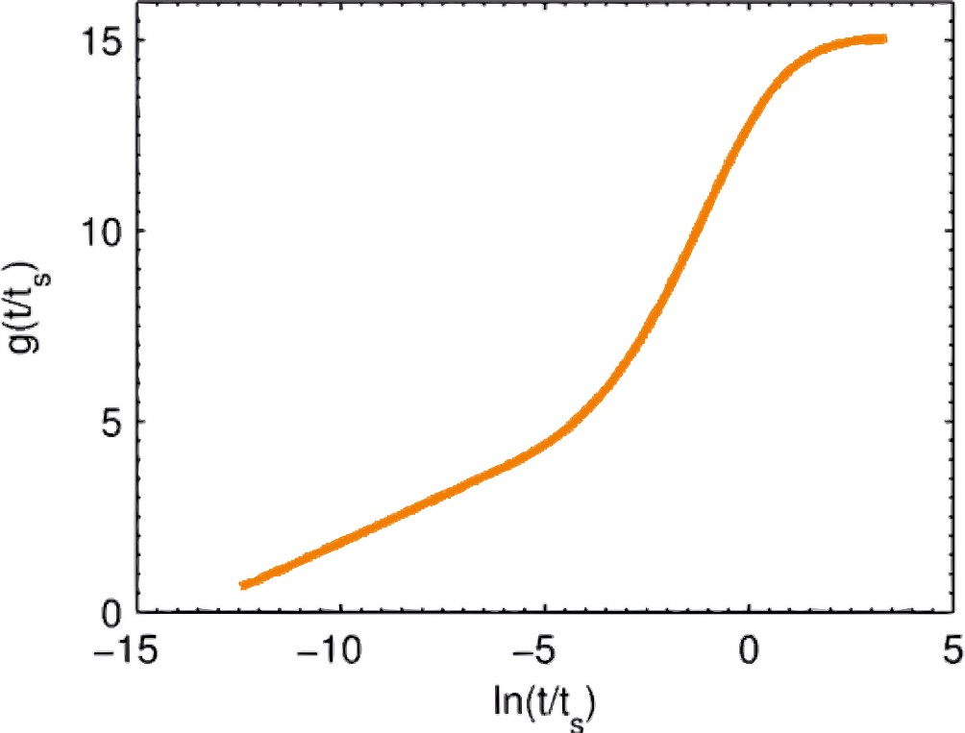
Exkurs über den mathematischen Hintergrund
Implementierung in Software
Numerisch berechnete g-functions für verschiedene Feldanordnungen werden in Bibliotheken gespeichert
Vorteil: der komplexeste Teil des Gesetzes muss nur einmal ausgeführt werden, dann sehr effizient
gemeinsamer Ansatz bei Simulationssoftware (EED, GHLEPRO, EWS)
Notes:
1

Slide 103
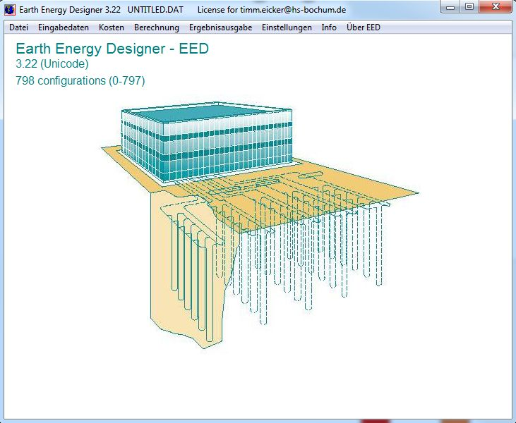
Designer für Erdenergie
Der folgende Artikel stellt die Software Earth Energy Designer (kurz: EED), der schwedischen Blocon AB vor
Informationen über die Software unter: https://buildingphysics.com
Das Handbuch kann hier eingesehen werden: https://www.buildingphysics.com/manuals/EED4.pdf

Slide 104
Eingabedaten
Zur Berechnung der Ergebnisse mit dem EED sind verschiedene Eingabeparameter erforderlich:
Merkmale des Untergrunds
Temperaturregime im Untergrund
Bohrungen und Erdwärmesonden
Thermischer Bohrlochwiderstand
Wärmeträgerflüssigkeit
Grundlast
Spitzenlast
Dauer der Simulation

Slide 105
Eingabedaten
Merkmale des Untergrunds
Temperaturregime im Untergrund
Bohrungen und Erdwärmesonden
Thermischer Bohrlochwiderstand
Wärmeträgerflüssigkeit
Grundlast
Spitzenlast
Dauer der Simulation

Slide 106
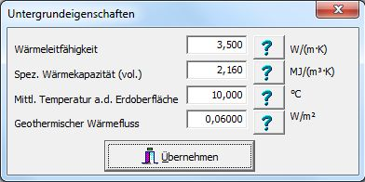
Merkmale des Untergrunds
Folgende Parameter sind für die Eigenschaften des Untergrundes zu wählen:
Wärmeleitfähigkeit [W/m∙K]
Spezifische Wärmekapazität [MJ/(m³∙K)]
Durchschnittliche Temperatur an der Erdoberfläche [°C]
Geothermischer Wärmestrom [W/m²]

Slide 107
Merkmale des Untergrunds
Wärmeleitfähigkeit [W/m∙K] - Daten sind wie folgt verfügbar:
  TRT, EGRT (siehe Kapitel xyz)
  Literaturwerte (Beispiel: VDI 4640 Blatt 1)
Spezifische Wärmekapazität [MJ/(m³∙K)]
  Massives Gestein: 1600 - 2200 [MJ/(m³∙K)]
Durchschnittliche Temperatur an der Oberfläche
der Erde [°C]
  Beispiel: Nordrhein-Westfalen - 5° C bis 11° C
Geothermischer Wärmestrom [W/m²]
  Deutschland - 30 bis 100 mW/m²
  Nordrhein-Westfalen - 50 bis 70 mW/m²

Slide 108
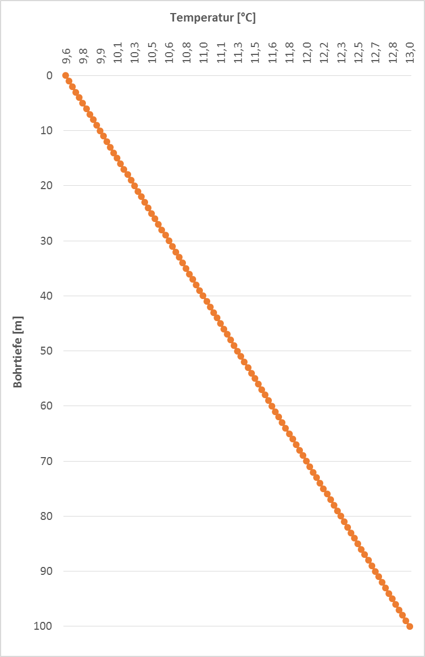
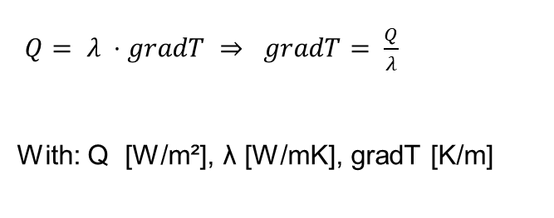
Temperaturregime im Untergrund
Es gibt zwei Möglichkeiten, das Temperaturregime im Untergrund zu definieren:
a)
Der Temperaturbereich kann mit der Oberflächentemperatur in Verbindung mit dem Wärmestrom definiert werden.
Oberflächentemperatur
Durchschnittliche Temperatur
11,3 °C
Mit: Q [W/m²], λ [W/mK], gradT [K/m]
Grad T = Q / λ
Vorteil:
Automatische Anpassung der Durchschnittstemperatur bei verschiedenen Sonden-Tiefen

Slide 109

Temperaturregime im Untergrund
b)
Der Temperaturbereich kann mit der Durchschnittstemperatur entlang des Bohrlochs definiert werden (Daten aus dem Thermal Response Test, TRT). In diesem Fall wird der Wärmestrom auf Null gesetzt.
Oberflächentemperatur
= Durchschnittstemperatur
11,3 °C
Q = 0 mW/m²
Vorteil:
Schnelleingabe mit fester Sondierungstiefe und verfügbaren Daten (TRT)

Slide 110





Bohrungen und Erdwärmesonden
Der Typ der Erdwärmesonde ist anzugeben
Koaxiale
Einzel - U
Doppel - U
Dreifach - U

Slide 111
Bohrungen und Erdwärmesonden
Folgende Daten sind ebenfalls notwendig:
Tiefe der Bohrung / der Erdwärmesonde
Sondenabstand
Bohrungsdurchmesser
Übergangswiderstand Rohr/Hinterfüllung
  Zusätzlicher Widerstand bei unzureichender Hinterfüllung
Wärmeleitfähigkeit der Hinterfüllung
  Isolator (ʎ ≤ 0,8 W/mK)
  Thermisch verbessert (ʎ ≥ 1,5 W/mK)
→ Abhängigkeit vom verwendeten Material
Umlaufende Menge der Sole
  Abhängigkeit von der Kälteleistung und ΔT (3K bis 5K) der Wärmepumpe

Slide 112
Bohrungen und Erdwärmesonden
Für die Simulation von Sondenfeldern stehen voreingestellte Sondenfeldkonfigurationen (Anzahl und Geometrie) zur Verfügung. Eine freie Anordnung der Sonden ist nicht möglich.

Slide 113





Bohrungen und Erdwärmesonden
Für die Simulation von Sondenfeldern stehen voreingestellte Sondenfeldkonfigurationen (Anzahl und Geometrie) zur Verfügung. Eine freie Anordnung der Sonden ist nicht möglich.
Konfiguration
Einzelne
Zeile
L - Konfiguration
L*2 - Konfiguration
U - Konfiguration
Offenes Rechteck
Rechteck

Slide 114
Konfiguration des Sondenfeldes
Inhomogene Sondenfelder müssen annähernd dargestellt werden.
Unterschiedliche Sondierungstiefe - durchschnittliche Sondierungstiefe
Unterschiedlicher Sondenabstand durchschnittlicher Sondenabstand
Bester Fall / schlimmster Fall
Arbiträre Sondenkonfiguration
Ähnliche gegenseitige Beeinflussung

Slide 115
Konfiguration des Sondenfeldes
Wenn die tatsächliche Konfiguration nicht mit einer EED-Konfiguration übereinstimmt, kann eine ähnliche Konfiguration gewählt werden. Wichtig ist eine ähnliche gegenseitige Beeinflussung der Sonden, d. H. ein ähnlicher Abstand und eine ähnliche Anzahl benachbarter Sonden.
wirklich
ähnlich

Slide 116
Konfiguration des Sondenfeldes
Wenn eine ähnliche Konfiguration nicht mit Sicherheit bestimmt werden kann, muss eine Best-Case- und eine Worst-Case-Konfiguration definiert werden, um eine Annäherung an die tatsächliche Konfiguration zu erreichen.
wirklich
schlimmster Fall
im besten Fall

Slide 117
Konfiguration des Sondenfeldes
Sondenparameter
U - Rohr (oder koaxial)
und seine Materialeigenschaften
→
  Außendurchmesser
  Wandstärke
  Wärmeleitfähigkeit

Slide 118
Konfiguration des Sondenfeldes
Sondenparameter
U - Rohr - Achsabstand
→ Entfernung von zentralem Punkt zu zentralem Punkt des Vor- und Rücklaufs
Der Einfluss des Achsabstandes auf die Simulation ist signifikant! In der Praxis ist der Verlauf der Rohre und ihr Abstand zueinander nicht konstant und muss über die Sondenlänge gemittelt werden. Abstandhalter und Zentrierhilfen können das Problem reduzieren, aber nicht aufhalten.

Slide 119

Thermischer Bohrlochwiderstand
Angabe des thermischen Bohrlochwiderstands
Der thermische Bohrlochwiderstand gibt den Temperaturverlust zwischen der an das Bohrloch angrenzenden Erdsonde und der Wärmeträgerflüssigkeit im Inneren der Rohre der Erdwärmesonde an. Der thermische Bohrlochwiderstand wird durch die Art des Verpressmaterials und des Sondenmaterials beeinflusst.
→ Einheit K*m/W

Slide 120
Thermischer Bohrlochwiderstand
Die Angabe kann nach berechneten Werten erfolgen.
  Die Berechnung wendet eine analytische Lösung an, die eine exakte Lösung eines zweidimensionalen Wärmeleitungsproblems in einer Ebene quer zur Bohrlochachse darstellt.
Berücksichtigung der internen Wärmeübertragung.
  Wärmeübertragung zwischen den einzelnen
  Pipelines mit Auf- und Abfluss.
  Alternativ können konstante Werte eingegeben werden.
  Gemessene Werte aus Feldversuchen (z.B. TRT)
  (siehe Kapitel xyz)

Slide 121

Wärmeträgerflüssigkeit
Die Eigenschaften der Wärmeträgerflüssigkeit im Inneren der Sonde können aus einer Datenbank ausgewählt werden, die die gängigsten Wärmeträgerflüssigkeiten und -gemische enthält.
Zum Beispiel:
  Wasser (für Kühl- oder Heiz-/Kühlzwecke)
  Monoethylenglykol 25% (für Heiz- oder Heiz-/Kühlzwecke)

Slide 122
Wärmeträgerflüssigkeit
Die Frostbeständigkeit steigt mit zunehmender Menge an Glykol. Die Frostbeständigkeit ist aus Gründen der Systemsicherheit erforderlich, wenn die Temperatur im Inneren der Erdwärmesonden unter 5° C fällt. Erdwärmesonden können bis in die Nähe des Gefrierpunktes betrieben werden, aber aufgrund der unterschiedlichen Strömungsgeschwindigkeiten kann es im Inneren des Wärmetauschers zu einem vorzeitigen Einfrieren kommen.

Slide 123

Wärmeträgerflüssigkeit
Die Materialparameter der Soleflüssigkeit sind abhängig von der Menge des Glykols und der Temperatur.
Die Wärmeleitfähigkeit und die spezifische Wärmekapazität steigen mit steigender Temperatur und sinken mit steigender Glykolmenge.
Die Viskosität und der Druckverlust sinken mit steigender Temperatur und steigen mit steigender Glykolmenge.

Slide 124


Rohrströmung
Die Art der Strömung in einem Rohr kann mit der Reynolds-Zahl bestimmt werden. Es wird zwischen laminarer und turbulenter Strömung unterschieden. Die Reynolds-Zahl wird wie folgt berechnet:
w velocity (Durchschnitt)
d charakteristisch Länge (Durchmesser)
v filmische Viskosität
Laminare Strömung
turbulente Strömung

Slide 125
Rohrströmung
Die laminare Strömung ist für die Reynoldszahl < 2300 definiert. Ab einer Reynoldszahl > 2300 gibt es turbulente Strömungen (Der Übergang ist nicht abrupt).
Je turbulenter eine Strömung ist, desto größer ist der Wärmeübergang zwischen Soleflüssigkeit und Rohrwandung.
Laminare Strömung
turbulente Strömung

Slide 126


Grundlast
Es gibt zwei Eingabemethoden für die Angabe von Lasten.
  Jährliche Energiemenge und monatliche Verteilung
    Gesamte jährliche Heiz- und Kühlenergie
    Auf den einzelnen Monat verteilte Energiemenge (Baulastprofil) in Prozent (Dezimalschreibweise)
  Monatliche Energiemenge
    Heiz- und Kühlenergie
    für jeden Monat

Slide 127
Grundlast
Die erste Methode erlaubt eine schnelle Änderung des Lastprofils, während nur die jährliche Energiemenge geändert wird.
Saisonaler Leistungsfaktor (siehe Kapitel xyz)
  Verhältnis der verbrauchten Strommenge zur abgegebenen Wärmemenge im Laufe eines Jahres
  Ungefähr COP
Energiebedarf Warmwasser
  Jährliche Energiemenge und monatliche Verteilung

Slide 128


Lastprofil
Das Lastprofil eines Gebäudes ist abhängig von seiner Lage, seinen Dämmstandards und der Nutzung. Insbesondere der Dämmstandard des Gebäudes hat sich in den letzten Jahren aufgrund gesetzlicher Vorgaben verändert. Dies muss bei der Eingabe in das Simulationsprogramm berücksichtigt werden.

Slide 129
Lastprofil
Je besser der Dämmstandard, desto mehr konzentriert sich der Raumheizungsbedarf auf einige wenige Wintermonate. Dies führt zu einer höheren Belastung der Erdwärmesonden. Das voreingestellte Lastprofil im EED zeigt ein eher altes Bestandsgebäude. Im Folgenden wird der Vergleich zwischen dem voreingestellten EED und einem Gebäude nach EnEV 2009 dargestellt.

Slide 130
Grundlast
Saisonaler Leistungsfaktor (siehe Kapitel xyz)
Verhältnis der verbrauchten Strommenge zur abgegebenen Wärmemenge im Laufe eines Jahres
Ungefähr COP
Anteil der elektrischen Energie wird automatisch abgezogen
Auswahl 'direkt'.
Wärmepumpe funktioniert nicht, so genannte 'passive Kühlung' oder 'direkte Heizung'.
Gleichzeitig auftretende Heiz- und Kühllasten werden gegeneinander verrechnet. Dies ist als interne Bewegung zwischen Heiz- und Kühlsystem zu verstehen.

Slide 131

Spitzenlast
Spitzenlasten werden zur Abschätzung der höchstmöglichen Temperaturänderung verwendet. Die Wärmeentnahme oder der Beitrag entsprechend der Spitzenlast wird am Ende jedes Monats zur Grundlast addiert und die daraus resultierenden Flüssigkeitstemperaturen werden berechnet.
Dauer
Die Spitzenlast ist die maximale Heizung oder Kühlung
Leistung während des kühlsten (oder heißesten) Tages
des Monats, angegeben in kW und der erwarteten
Dauer dieses Tages in Stunden.
Volllast-Stunden in h/a | Dauer maximale Leistung in h
1200 | …
1500 | …
1800 | …
2100 | ….
2400 | ….
VDI 4640 Blatt 2 (Gründruck)

Slide 132

Spitzenlast
Simulationszeitraum
Ganze Simulationszeit (normalerweise 50 Jahre)
Erster Betriebsmonat (wichtig im Kühlbetrieb)

Slide 133


Methoden zur Berechnung
Berechnung der durchschnittlichen Flüssigkeitstemperatur
Berechnung der mittleren Fluidtemperatur des Wärmeträgerfluids für das gegebene System (Abstand, Tiefe, Konfiguration, Lastprofil...)
Berechnung der erforderlichen Bohrtiefe
Berechnung der erforderlichen Bohrlochlänge, um die Flüssigkeitstemperatur innerhalb der vorgegebenen Grenzen zu halten
  Untermenü "Gewünschte Temperaturgrenzen der Flüssigkeit" eingegeben

Slide 134
Methoden zur Berechnung
Berechnung der erforderlichen Bohrtiefe - Optimierung
Berechnung der gesamten Bohrlochlänge in Abhängigkeit von der gegebenen Ausdehnung des
Bohrfeld und die Grenztemperaturen.
Angaben zur Menge, Tiefe und Konfiguration sind möglich.

Slide 135

Optimierung des Sondenfeldes
Automatisch
Die Grenztemperaturen der Abkühlung werden im letzten Jahr der Simulation beobachtet (kritische Temperaturen treten im ersten oder zweiten Jahr der Simulation auf)
Meist wenige Freiheitsgrade bei der Planung
Geologische und rechtliche Grenzen
Manuell
Für niedrige Freiheitsgrade
in der Regel wirksamer

Slide 136


Ergebnis-Präsentation
Daten-Tabelle
Eingabedaten
Berechnete Daten
  Thermischer Bohrlochwiderstand
  Reynolds-Nummer
  Leistung der Wärmeabfuhr
Durchschnittliche Soletemperaturen
  Grundlast
  Spitzenlast
Hervorragende Nutzung als Dokumentation für den Kunden.

Slide 137


Ergebnis-Präsentation
Grafische Darstellung der Flüssigkeitstemperaturen
Temperaturen des letzten Simulationsjahres (normalerweise 50 Jahre)
Jedes beliebige Jahr durch Anpassung der Simulationszeit anzeigbar
Grafiken der minimalen und maximalen Temperaturen
Temperaturprofil über den gesamten Simulationszeitraum
Letztes Jahr der Simulation
Ganze Simulationsperiode

Slide 138
Verfahren zur Dimensionierung
Eingabe der verfügbaren Randbedingungen.
Merkmale des Untergrunds
  Angaben zur Literatur
  Datenbanken
  TRT / EGRT
Daten zum Gebäude
  Grundlast/Spitzenlast
  SPF
Grenztemperaturen
  Heizung, aktive/passive Kühlung
Schätzung der Sondenfeldkonfiguration
Art der Sonde, Sondenparameter
Tiefe, Abstand, Konfiguration

Slide 139
Verfahren zur Dimensionierung
Vergleich der verfügbaren
Soletemperaturen mit
Grenztemperaturen

Slide 140
Grenztemperaturen
Beispiele für die Grenztemperaturen und die Simulationsergebnisse
Heizmodus
Betrieb mit Wasser/Glykol-Gemisch
Ausbreitung 3 K
Kühlbetrieb
Aktive Kühlung
Ausbreitung 3 K
Minimale Soletemperatur in der Sonde | Durchschnittliche Soletemperatur EED
0 °C | +1,5 °C
-3 °C | -1,5 °C
-5 °C | -3,5 °C
Maximale Soletemperatur in der Sonde | Durchschnittliche Soletemperatur EED
Grundlast: Maximal +15 K gegen die ungestörte Bodentemperatur | + 24,5 °C (11 °C Bodentemperatur)
Spitzenlast: Maximal +20 K gegen die ungestörte Bodentemperatur | + 29,5 °C (11 °C Bodentemperatur)

Slide 141
Grenztemperaturen
Kühlbetrieb
Aktive Kühlung
Ausbreitung 3 K
Heizmodus
Betrieb mit reinem Wasser
Ausbreitung 3 K
Minimale Soletemperatur in der Sonde | Durchschnittliche Soletemperatur EED
> 3 °C | > +4,5 °C
Maximale Soletemperatur in den Wärmetauscher | Durchschnittliche Soletemperatur EED
16 °C (abhängig von der Systemtechnik und dem Verteilungssystem) | + 17,5 °C

Slide 142

Kombinierter Heiz- und Kühlbetrieb
Eine kombinierte Versorgung eines Gebäudes mit Wärme und Kälte kann zu einer erhöhten Leistung der Erdwärmesonde führen.
Die Wärmeentnahme in den Wintermonaten wird teilweise oder vollständig durch die Sammlung von Wärme in den Sommermonaten regeneriert.

Slide 143

Kombinierter Heiz- und Kühlbetrieb

Slide 144
Kombinierter Heiz- und Kühlbetrieb
Ein ausgewogenes Lastprofil, d.h. die Wärmeentnahme und der Wärmeeintrag halten das Gleichgewicht, ist bei der Dimensionierung eines Sondenfeldes und der Entzugsleistung vorteilhaft.
Es ist wichtig zu beachten, dass nur die aus dem Boden gewonnene oder eingeleitete Energiemenge berücksichtigt wird. Diese unterscheidet sich aufgrund des COP (Coefficient of Performance) und des EER (Energy Efficiency Ratio) grundlegend vom Energiebedarf des Gebäudes.
Verhältnis
Boden
Verhältnis
Boden
Heizbedarf
Kühlungsbedarf
(aktives Kühlen)

Slide 145
Temperaturausbreitung mit / ohne Grundwassereinfluss
Sobald ein signifikanter Grundwassereinfluss im Untergrund vorliegt, können Erdwärmesonden nicht mehr mit analytischen Lösungen dimensioniert werden.
Die Wärmeübertragung des Grundwassers in Fließrichtung des Grundwassers verhindert dies.

Slide 146

Temperaturausbreitung mit / ohne Grundwassereinfluss
Aufgrund des Einflusses von Grundwasserströmungen können Erdwärmesonden nicht mehr mit analytischen Lösungen dimensioniert werden.
Grundwasserfluss
Rein leitender Wärmetransport
Konduktiver Wärmetransport mit
konvektive Komponente
Hauptsächlich advektiver Wärmetransport

Slide 147



Temperaturausbreitung mit
Grundwassereinfluss
Der Einfluss einer Grundwasserströmung auf die Kühlung des Bodens durch Wärmeabfuhr ist in den folgenden Abbildungen dargestellt. Die Grundwasserströmung verschiebt die eigentlich zentrische Ausbreitung des Temperatureinflusses, so dass eine kalte Fahne in Richtung der Grundwasserströmung sichtbar wird.

Slide 148
Methoden zur Dimensionierung
Analytische Simulation
Analytisches Widerstandsmodell der Erdwärmesonde
G-Funktionen für die Erkennung des Untergrunds
Geeignet für Einzelsonden und Sondenfelder
Vereinfachte Randbedingungen
Rein leitender Wärmetransport
Grafische Darstellung von Soletemperaturen
Tabellenwerte
Basierend auf Erfahrungswerten, Tests, Simulationen
Geeignet für sehr kleine Systeme
Allgemeine Randbedingungen
Rein leitender Wärmetransport
Numerische Simulation
Analytisches Widerstandsmodell der Erdwärmesonde
Übertragung der Sondenparameter an das Netzwerk
Erfassung des Untergrundes über Finite Elemente
Geeignet für Einzelsonden und Sondenfelder
Differenzierte Randbedingungen
Zeitlich variierende Randbedingungen
Konduktiver und konvektiver Wärmetransport
Grafische Darstellung der Ergebnisse (Sonde und Boden))

Slide 149
Methoden zur Dimensionierung
Tabellenwerte
37,5 W/m
Analytische Simulation
Numerische Simulation

Slide 150
Grundwasser-Simulationsmodelle
Unvollständige Liste
Feflow
  FEFLOW ist ein Programm zur Berechnung von Grundwasserströmung, Massentransport und Wärmeausbreitung. FEFLOW verwendet eine Finite-Elemente-Methode auf einem unstrukturierten Netzwerk, um die Grundgleichungen zu lösen. Das Programm wurde ursprünglich von der WASY GmbH, Treptow, entwickelt und wird heute vom Danish Hydraulic Institute vertrieben.

Slide 151
Grundwasser-Simulationsmodelle
Modflow
  MODFLOW ist ein Programm zur Berechnung der Grundwasserströmung. Es ist modular aufgebaut - daher der Name MODFLOW. Die Grundgleichungen für die Grundwasserströmung werden mit Hilfe eines Finite-Differenzen-Verfahrens gelöst, das auf einem regelmäßigen 3D-Gitter basiert. Das Programm wurde vom US Geological Survey entwickelt und wird von diesem kontinuierlich verbessert.

Slide 152
Grundwasser-Simulationsmodelle
FRÜHLING
  SPRING ist das Programmsystem zur Erstellung und Berechnung von Grundwasserströmungs- und Massentransportmodellen auf der Basis der Finite-Elemente-Methode. Es basiert auf einer Entwicklung der Ruhr-Universität Bochum.
Shemat
  Das Programm Shemat (CLAUSER 2003) ist ein numerischer, auf finiten Differenzen basierender thermohydraulischer 3D-Modellierungscode.

Slide 153




Anzeige der Ergebnisse

Slide 154
TRT - Thermischer Reaktionstest
Bei größeren Sondeninstallationen (Anzahl der Sonden) empfiehlt es sich, nicht die Wärmeleitfähigkeit des Untergrundes (zentrale Eingangsgröße der Dimensionierung) als Literaturwert zu verwenden, sondern in situ Messungen durchzuführen.
Ein Thermal (Geothermal) Response Test (TRT) ist ein In-Situ-Test zur Bestimmung thermodynamischer Parameter des Untergrundes bei oberflächennaher Geothermie.
Der primäre abgeleitete Parameter ist die effektive Wärmeleitfähigkeit.
Integral aller Einflussfaktoren über die gesamte Sondenlänge
Gesteinsmatrix + Grundwasser

Slide 155

Aufbau einer TRT-Einrichtung - VDI 4640 Blatt 5
(Entwurf)
T aus Messbehälter
Durchflussregelung
Durchflussmessung
T zum Messbehälter
T Messen
Behälter
T vom Boden aus
T vom Boden aus
Heizgerät/
Kühler
Umwälzpumpe
Verpressmaterial
Messbehälter
T Umgebung
Boden
Notes:
BILD HS BO
1

Slide 156
TRT - Prinzip
Prinzip des Thermal-Response-Tests
Der Thermal Response Test (TRT) (auch Geothermal Response Test genannt) ist eine Methode zur Bestimmung thermischer Untergrundparameter. Bei fertigen Erdwärmesonden wird eine definierte Wärmemenge in den Untergrund eingebracht. Die Temperaturänderung (Reaktion) des Untergrunds wird gemessen. Aus diesem Temperaturverlauf kann die effektive Wärmeleitfähigkeit über die gesamte Sondenlänge berechnet werden, außerdem kann die ungestörte Untergrundtemperatur und der thermische Bohrlochwiderstand berechnet werden.
Notes:
BILD HS BO
1

Slide 157
TRT - Prinzip
Prinzip des Thermal-Response-Tests
Diese drei spezifischen Werte sind dann die wichtigsten Eingabeparameter für die weitere Dimensionierung →compare Eingabeparameter EED.
Die für den Test erforderliche Vorbohrung kann später für den vorgesehenen Zweck verwendet werden.
Die gemessenen Werte in einem Thermal Response Test sind
Temperaturen
Volumenströme
→ Wärmemengenzähler
Elektrische Zähler
Druck
Notes:
1

Slide 158

Aufbau einer TRT-Einrichtung - VDI 4640 Blatt 5
(Entwurf)
Notes:
1

Slide 159


Voraussetzung: Thermal Response Test
Die Voraussetzung für die Durchführung eines TRT ist eine vollständig demontierte Erdwärmesondenbohrung.
Die Probebohrung muss möglichst identisch mit den geplanten Erdwärmesonden sein:
Sondentyp (Einfach-U, Doppel-U)
Sondendurchmesser (32 mm, 40 mm)
Bohrerdurchmesser (normalerweise 152 mm)
Vergussmaterial (Wärmeleitfähigkeit 0,6 W/mK bis 2,4 W/mK)
Sonden-Tiefe
Sinnvolle Position innerhalb des späteren Bohrfeldes
Wasser- und Stromanschluss verfügbar
Wasserrechtliche Genehmigung erforderlich
Notes:
Bilder HS BO
1

Slide 160
Ist es das wert?!?
Ja
Planungssicherheit
Teilweise offiziell spezifiziert
Rechtssicherheit
Ja/Nein
Kostenvorteile
Notes:
1

Slide 161
Kosten TRT ↔ Finanzieller Nutzen TRT
Die Kosten für einen Meter fertige Erdwärmesonde betragen etwa 50 bis 60 Euro.
Die Kosten für einen TRT belaufen sich auf etwa 2.500 Euro.
Die Testbohrung wird in das spätere Sondenfeld integriert. Die Kosten fallen für den TRT nicht an.
Vorplanung | Test der thermischen Reaktion
Die Literaturdaten zur Wärmeleitfähigkeit liegen zwischen 2,1 und 2,8. Konservativer Ansatz erforderlich: λ = 2,1 W/mK | Ergebnis Thermal Response Test: λ = 2,4 W/mK
Ergebnis der Simulation: 12 Bohrungen a 130 m | Ergebnis der Simulation: 12 Löcher a 123 m
Kosten für das Sondenfeld: 78.000 Euro | Kosten für das Sondenfeld: 73.800 Euro
Kosteneinsparungen:
4.200 Euro abzüglich der Kosten für TRT
Notes:
1

Slide 162

Durchführung von Thermal Response Test
Umsetzung
  Vorbereitung
  Gebäude
  Messung der ungestörten Temperatur
  Messdaten auslesen
  Sonde speichern
  Demontage
Fehlerquellen
Notes:
1

Slide 163

Implementierung Thermal Response Test
Voraussetzung:
Installation einer Wärmetauschersonde
Beruhigung der Sonde, empirisch: ≥3 Tage
(Störungen durch Wärmeentwicklung beim Abbinden des Versatzmaterials)
Hydratationswärme in J g*h
Zeit in h
Notes:
1

Slide 164
Implementierung Thermal Response Test
Vorbereitung → Abfrage/Klärung der Messvoraussetzungen
Informationen über den Standort
  Adresse
  Höhe in m NN
  Paket-Nr. / Korridor
  Kunde (Name und Adresse)
  Lokale Kontaktperson (Name/Telefon)!
  TGA-Planer (Name und Adresse)
  Lageplan des Grundstücks mit eingezeichneten Pilotbohrungen
Notes:
1

Slide 165
Implementierung Thermal Response Test
Vorbereitung → Abfrage/Klärung der Messvoraussetzungen
Allgemeine Daten Geothermal Response Test
  Bohren mit einer vollständig demontierten Erdwärmesonde?
  Datum der Verpressung?
  Mit Wasser gefüllte Sonde?
  Wasseranschluss vorhanden?
  Stromversorgung 380 V, 32 A für mindestens 72 h verfügbar?
  Art des Stromverteilers (KW)? Andere Verbraucher?
  Installationsabstand zwischen Stromverteiler und Vorbohrloch in m?
  Art des Wasseranschlusses?
  Abstand zwischen Wasseranschluss und Pilotbohrung in m?
  Umfang und Art des Standortschutzes?
Notes:
1

Slide 166
Implementierung Thermal Response Test
Vorbereitung → Abfrage/Klärung der Messvoraussetzungen
Rahmendaten-Pilotbohrung
  Bohrtiefe (m und GOK)?
  Bohrerdurchmesser (mm)?
  Länge der Schutzhülle (m)?
  Durchmesser der Schutzhülle (mm)?
  Wassertor (m und GOK)?
  Sondentyp (Hersteller, Typ, Durchmesser)?
  Sondenlänge (m)?
  Hinterfüllmaterial (Hersteller, Typ)?
  Menge der Hinterfüllung (kg)?
  Besondere Merkmale?
Notes:
1

Slide 167

Bestimmung der Wärmeleitfähigkeit
Die Wärmeleitfähigkeit des Untergrundes kann aus der Steigung k der Geraden unter Verwendung der durchschnittlichen Wärmeleistung im Auswertungszeitraum berechnet werden.
Durchschnittliche Flüssigkeitstemperatur / °C
$λ=\frac{\overset{´}{Q}}{H∙4∙π∙k}$
Zeit / ln s
Notes:
<Foliennummer>

Slide 168
Ende des Moduls
Ende dieses Moduls. Jetzt sind Sie dazu in der Lage:
kennen verschiedene Designtechniken
Know-how über die Konstruktionstechniken zur Planung von geothermischen Anlagen und deren Grenzen
Werkzeuge für die Planung verstehen und anwenden
Notes:
Richtlinien für den Trainer
Diese . ppt-Datei ist eine Vorlage, die von Berufsbildungsanbietern verwendet werden soll, damit sie das Schulungsmaterial vorbereiten können.
Wir empfehlen 30 bis 40 . ppt-Folien für eine (1) Stunde des Schulungsprogramms.
Es gibt 3 vordefinierte Folien, die von Ihnen ausgefüllt werden müssen, mit den Titeln "Modulziele", "Schlussfolgerung", "Ende des Moduls".
Das Material sollte in editierbarem Format gesendet werden.
Vorgeschlagene Schriftart: Arial
Erforderliche Schriftgröße: 16
Vorgeschlagener Zeilenabstand: 1,5
ppt/pptx-Datei sollte eine klare Struktur und definierte Einheiten und eindeutige Folientitel haben
Der Inhalt von ppt/pptx-Folien sollte die vordefinierten Ränder nicht überschreiten.
Bilder, Diagramme usw. sollten mit einer Beschreibung versehen werden.
Wenn Sie Verständnisfragen (Multiple Choice, Mehrfachantworten, Richtig/Falsch, Abgleich usw.) einfügen wollen, um das Verständnis der Theorie zu verbessern, sollten Sie diese in der ppt/pptx-Datei verankern.
Fragen, die für Selbst- und Abschlussbewertungsquiz verwendet werden, sollten einem vordefinierten Format folgen, das von SQLearn in einer . xls-Datei gesendet wird
<Foliennummer>

